Slide 1
Mühendislikte İstatistik Yöntemler
Tek örneklem hakkında karar verme

Slide 2
Bölüm Planı
ISTATISTIKSEL ÇIKARIM
NOKTA TAHMINI
HIPOTEZ TESTI
  İstatistiksel Hipotez
  İstatistiksel Hipotez Testi
  Hipotez Testinde P-Değerleri
  Tek-Taraflı ve Iki-Tarafh Hipotezler
  Hipotez Testi için Genel Prosedür
POPÜLASYON ORTALAMASI HAKKINDA ÇIKARIM, VARYANS BİLİNİYOR
  Ortalama Hakkında Hipotez Testi
  Tip II Hata ve Örneklem Büyüklüğü Seçimi
  Büyük-Örneklem Testi
  Hipotez Testi Hakkında Bazı Faydalı Yorumlar Ortalama Hakkında Güven Aralığı
  Güven Aralığı Bulmak Için Genel Yöntem
POPÜLASYON ORTALAMASI HAKKINDA VARYANS BİLİNMİYOR
  Ortalama Hakkında Hipotez Testi
  Tip Il Hata ve Örneklem Büyüklügü Seçimi
  Ortalama Hakkında Güven Aralığı

Slide 3
Bölüm Planı
NORMAL POPÜLASYON VARYANSI HAKKINDA ÇIKARIM
  Normal Popülasyon Varyansı Hakkında Hipotez Testi
  Normal Popülasyon Varyansı İçin Güven Anlığı
POPÜLASYON ORANI HAKKINDA ÇIKARIM
  Binomial Oran Hakkında Hipotez Testi
  Tip II Hata ve Örneklem Büyüklüğü Seçimi
  Binomial Oran Hakkında Güven Aralığı
TEK ÖRNEKLEM IÇIN DIGER ARALIK TAHMINLERI
  Tahmin Aralığı
  Normal Dağılım içinTolerans Aralığı
TEK ÖRNEKLEM ÇIKARIM PROSEDÜRLERI İÇİN ÖZET TABLOLARI
UYUM-İYİLİĞİ-TESTİ

Slide 4
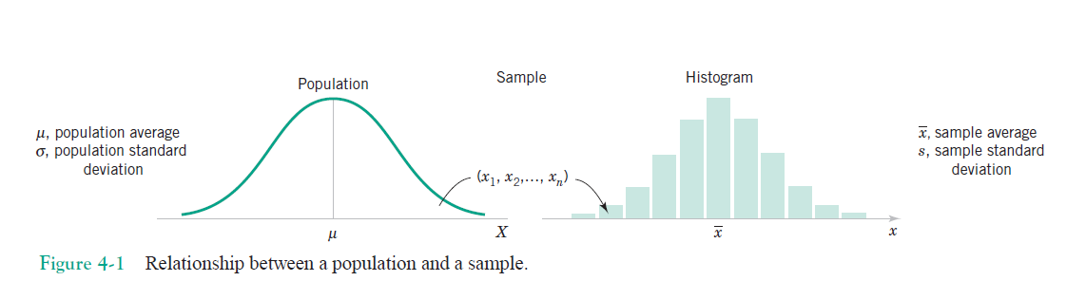
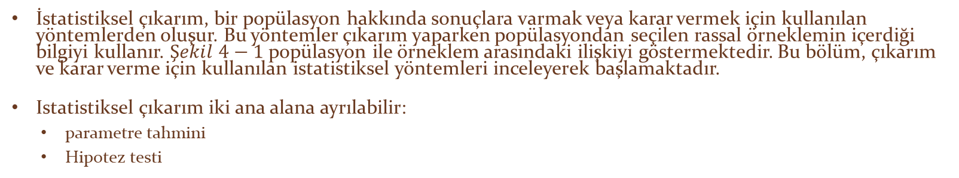
İSTATİSTİKSEL ÇIKARIM
İstatistiksel çıkarım, bir popülasyon hakkında sonuçlara varmak veya karar vermek için kullanılan yöntemlerden oluşur. Bu yöntemler çıkarım yaparken popülasyondan seçilen rassal örneklemin içerdiği bilgiyi kullanır. $Şekil 4−1$popülasyon ile örneklem arasındaki ilişkiyi göstermektedir. Bu bölüm, çıkarım ve karar verme için kullanılan istatistiksel yöntemleri inceleyerek başlamaktadır.
Istatistiksel çıkarım iki ana alana ayrılabilir:
  parametre tahmini
  Hipotez testi

Slide 5
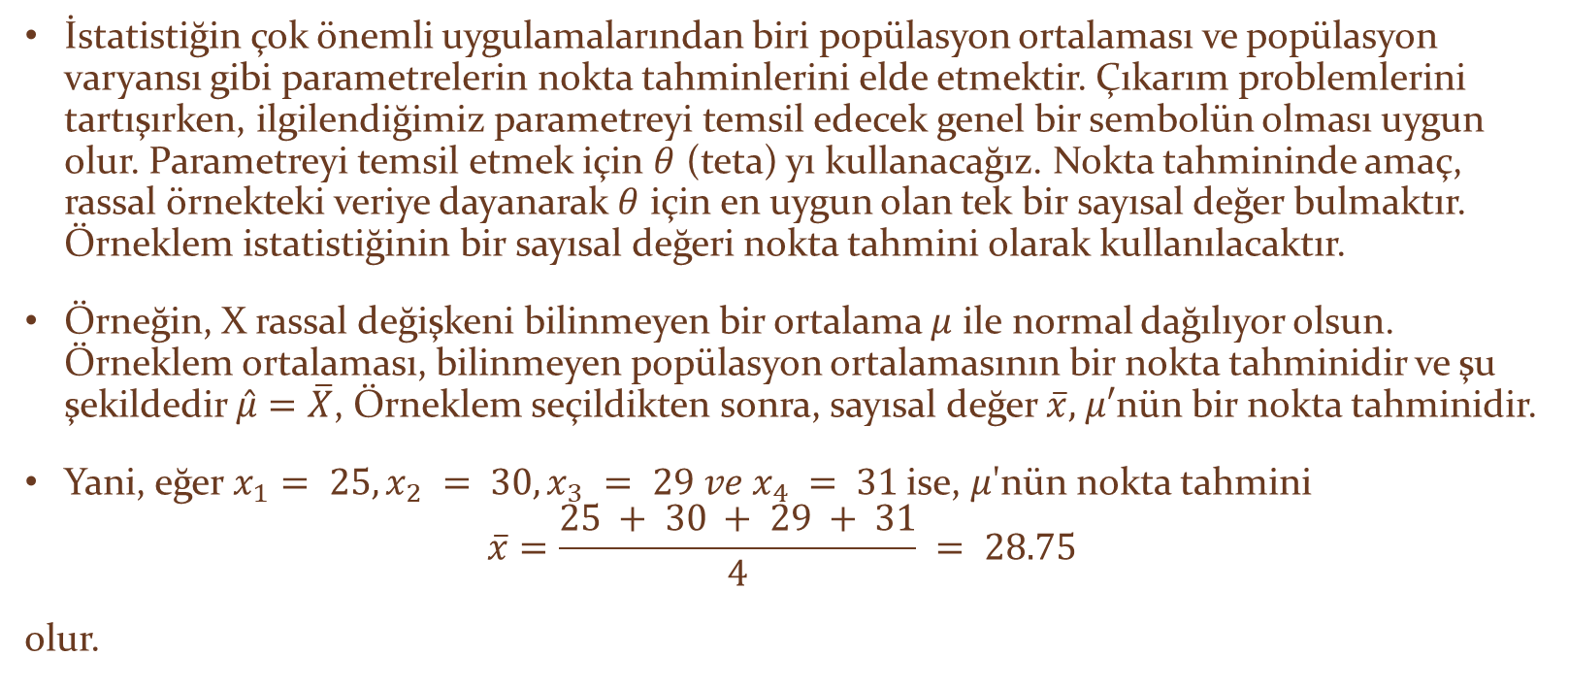
NOKTA TAHMİNİ
İstatistiğin çok önemli uygulamalarından biri popülasyon ortalaması ve popülasyon varyansı gibi parametrelerin nokta tahminlerini elde etmektir. Çıkarım problemlerini tartışırken, ilgilendiğimiz parametreyi temsil edecek genel bir sembolün olması uygun olur. Parametreyi temsil etmek için $θ$ (teta) yı kullanacağız. Nokta tahmininde amaç, rassal örnekteki veriye dayanarak $θ$ için en uygun olan tek bir sayısal değer bulmaktır. Örneklem istatistiğinin bir sayısal değeri nokta tahmini olarak kullanılacaktır.
Örneğin, X rassal değişkeni bilinmeyen bir ortalama $μ$ ile normal dağılıyor olsun. Örneklem ortalaması, bilinmeyen popülasyon ortalamasının bir nokta tahminidir ve şu şekildedir $\hat{μ}=\overline{X}$, Örneklem seçildikten sonra, sayısal değer $\overline{x},$ $μ′$nün bir nokta tahminidir.
Yani, eğer $x_{1}= 25, x_{2} = 30, x_{3} = 29 ve x_{4} = 31$ise, $μ$'nün nokta tahmini
$$\overline{x}=\frac{25 + 30 + 29 + 31}{4} = 28.75$$
olur.

Slide 6
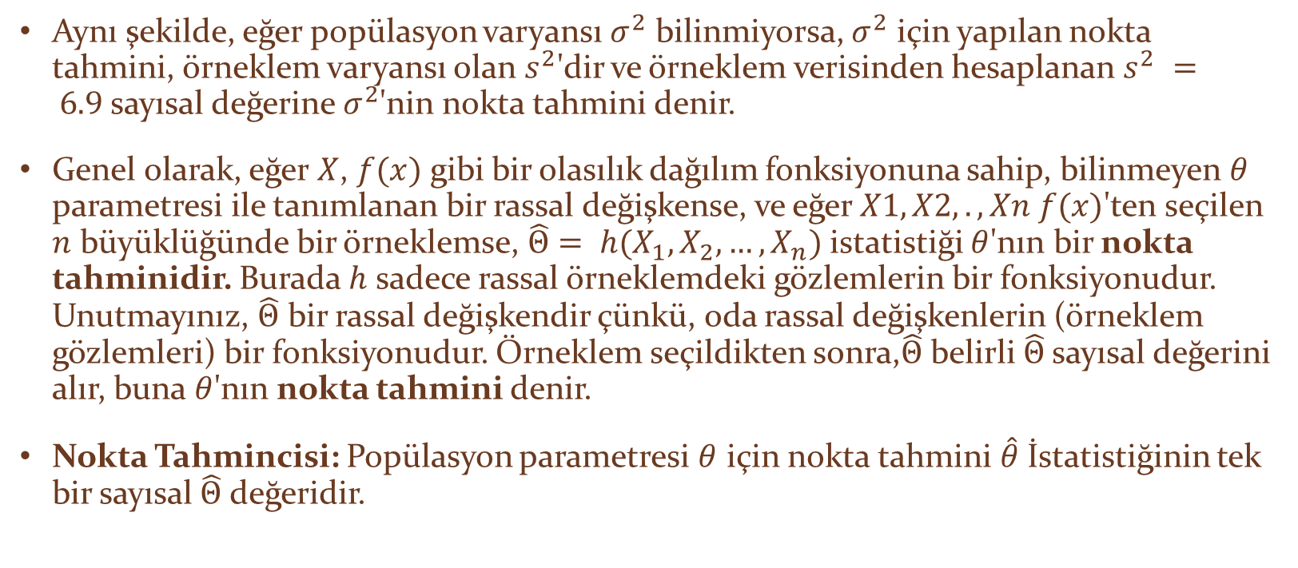
NOKTA TAHMİNİ
Aynı şekilde, eğer popülasyon varyansı $σ^{2}$ bilinmiyorsa, $σ^{2}$ için yapılan nokta tahmini, örneklem varyansı olan $s^{2}$'dir ve örneklem verisinden hesaplanan $s^{2} = 6.9$sayısal değerine $σ^{2}$'nin nokta tahmini denir.
Genel olarak, eğer $X$, $f(x)$ gibi bir olasılık dağılım fonksiyonuna sahip, bilinmeyen $θ$ parametresi ile tanımlanan bir rassal değişkense, ve eğer $X1, X2, . , Xn f(x)$'ten seçilen $n$ büyüklüğünde bir örneklemse, $\hat{Θ}= h(X_{1}, X_{2}, …, X_{n})$istatistiği $θ$'nın bir nokta tahminidir. Burada $h$ sadece rassal örneklemdeki gözlemlerin bir fonksiyonudur. Unutmayınız, $\hat{Θ}$ bir rassal değişkendir çünkü, oda rassal değişkenlerin (örneklem gözlemleri) bir fonksiyonudur. Örneklem seçildikten sonra,$\hat{Θ}$ belirli$\hat{Θ}$ sayısal değerini alır, buna $θ$'nın nokta tahmini denir.
Nokta Tahmincisi: Popülasyon parametresi $θ$ için nokta tahmini $\hat{θ}$İstatistiğinin tek bir sayısal$\hat{Θ}$değeridir.

Slide 7
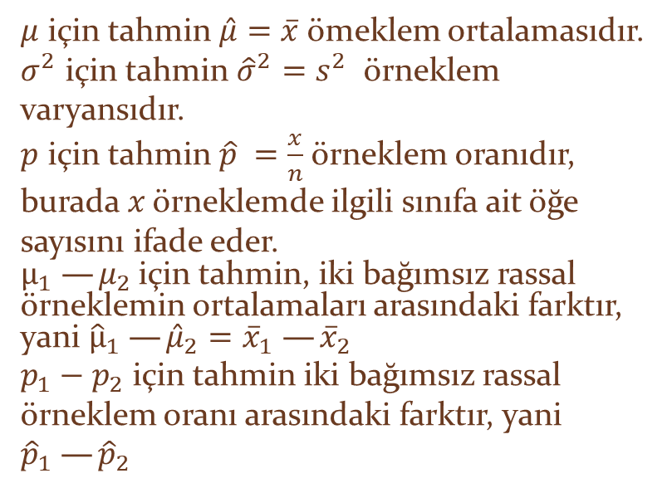
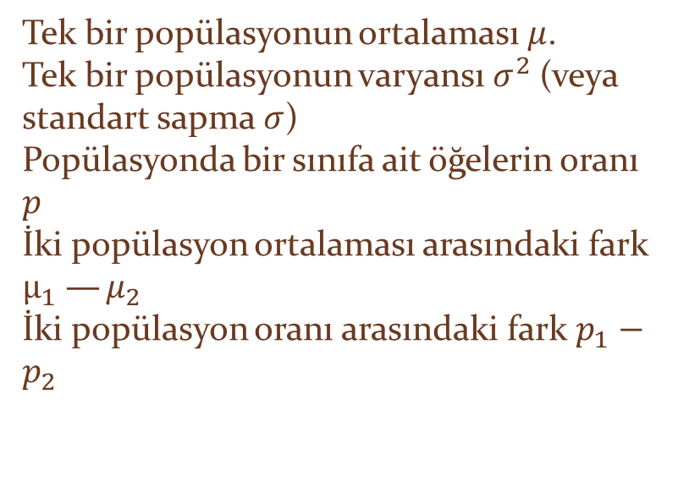
NOKTA TAHMİNİ
Mühendislikte tahmin problemleri sıkça ortaya çıkar. Şunları rahmine ihtiyaç duyarız:
Bu parametrelerin makul nokta tahminleri şu şekildedir.
Tek bir popülasyonun ortalaması $μ$.
Tek bir popülasyonun varyansı $σ^{2}$(veya standart sapma $σ$)
Popülasyonda bir sınıfa ait öğelerin oranı $p$
İki popülasyon ortalaması arasındaki fark $µ_{1} —μ_{2}$
İki popülasyon oranı arasındaki fark $p_{1}−p_{2}$
$μ$ için tahmin $\hat{μ}=\overline{x}$ ömeklem ortalamasıdır.
$σ^{2}$ için tahmin ${\hat{σ}}^{2}=s^{2}$ örneklem varyansıdır.
$p$ için tahmin $\hat{p} =\frac{x}{n}$örneklem oranıdır, burada $x$ örneklemde ilgili sınıfa ait öğe sayısını ifade eder.
$µ_{1} —μ_{2}$için tahmin, iki bağımsız rassal örneklemin ortalamaları arasındaki farktır, yani ${\hat{µ}}_{1} —{\hat{μ}}_{2}={\overline{x}}_{1} —{\overline{x}}_{2}$
$p_{1}−p_{2}$ için tahmin iki bağımsız rassal örneklem oranı arasındaki farktır, yani ${\hat{p}}_{1} —{\hat{p}}_{2}$

Slide 8
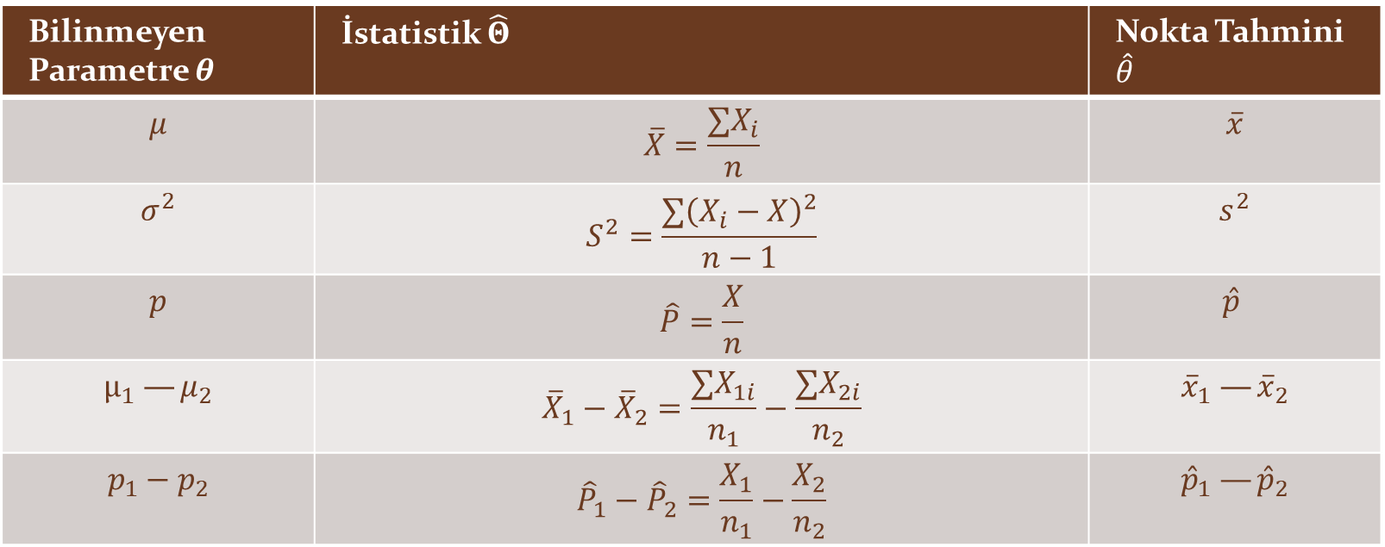
NOKTA TAHMİNİ
Bilinmeyen Parametre $θ$ | İstatistik $\hat{Θ}$ | Nokta Tahmini $\hat{θ}$
$$μ$$ | $$\overline{X}=\frac{∑X_{i}}{n}$$ | $$\overline{x}$$
$$σ^{2}$$ | $$S^{2}=\frac{∑{\left(X_{i}−X\right)}^{2}}{n−1}$$ | $$s^{2}$$
$$p$$ | $$\hat{P}=\frac{X}{n}$$ | $$\hat{p}$$
$$µ_{1} —μ_{2}$$ | $${\overline{X}}_{1}−{\overline{X}}_{2}=\frac{∑X_{1i}}{n_{1}}−\frac{∑X_{2i}}{n_{2}}$$ | $${\overline{x}}_{1} —{\overline{x}}_{2}$$
$$p_{1}−p_{2}$$ | $${\hat{P}}_{1}−{\hat{P}}_{2}=\frac{X_{1}}{n_{1}}−\frac{X_{2}}{n_{2}}$$ | $${\hat{p}}_{1} —{\hat{p}}_{2}$$

Slide 9
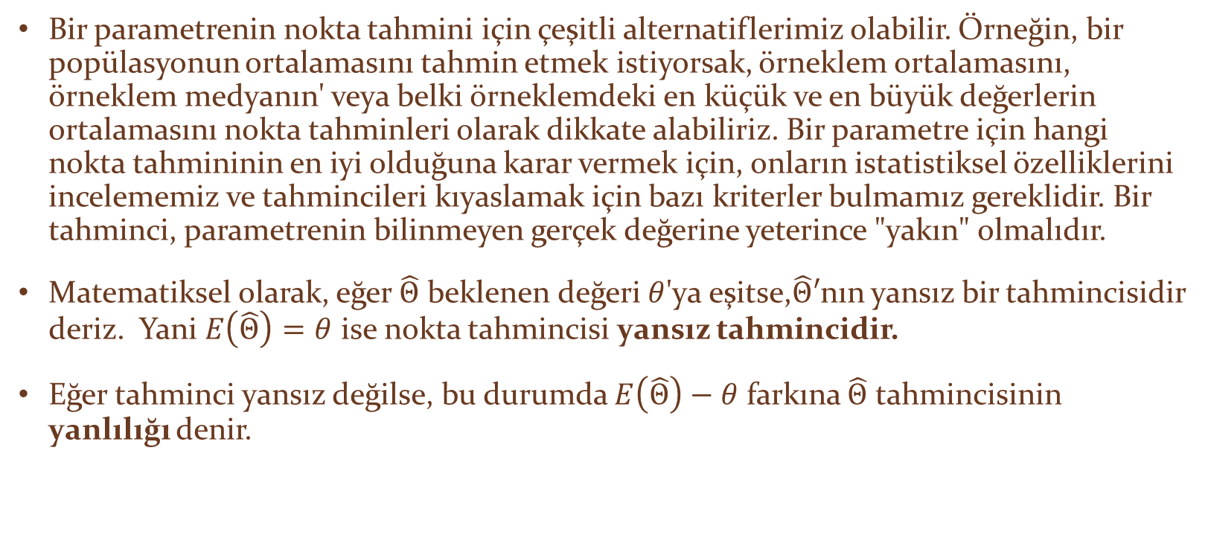
NOKTA TAHMİNİ
Bir parametrenin nokta tahmini için çeşitli alternatiflerimiz olabilir. Örneğin, bir popülasyonun ortalamasını tahmin etmek istiyorsak, örneklem ortalamasını, örneklem medyanın' veya belki örneklemdeki en küçük ve en büyük değerlerin ortalamasını nokta tahminleri olarak dikkate alabiliriz. Bir parametre için hangi nokta tahmininin en iyi olduğuna karar vermek için, onların istatistiksel özelliklerini incelememiz ve tahmincileri kıyaslamak için bazı kriterler bulmamız gereklidir. Bir tahminci, parametrenin bilinmeyen gerçek değerine yeterince "yakın" olmalıdır.
Matematiksel olarak, eğer $\hat{Θ}$ beklenen değeri $θ$'ya eşitse,$\hat{Θ}′$nın yansız bir tahmincisidir deriz. Yani $E\left(\hat{Θ}\right)=θ$ ise nokta tahmincisi yansız tahmincidir.
Eğer tahminci yansız değilse, bu durumda $E\left(\hat{Θ}\right)−θ$ farkına $\hat{Θ}$ tahmincisinin yanlılığı denir.

Slide 10
NOKTA TAHMİNİ
Minimum Varyans Yansız Tahminci
Tahminlemede birkaç tahminci arasından seçim yaparken prensip, en az varyansa sahip olanı seçmektir.
0 parametresinin bütün yansız tahmincilerini dikkate alırsak, en küçük varyansa sahip olanı minimum varyans yansız tahminci olarak adlandırılır.
Yansız tahminci ve en az varyansa sahip tahminci kavramları son derece önemlidir. Bir olasılık dağılımında parametre tahminini matematiksel olarak yapabilmek için yöntemler bulunmaktadır. Bunlardan biri olan maksimum olabilirlik yöntemi, mimimum varyanslı tahminciye en yakın olan ve neredeyse yansız olan nokta tahmincileri bulmaktadır.

Slide 11
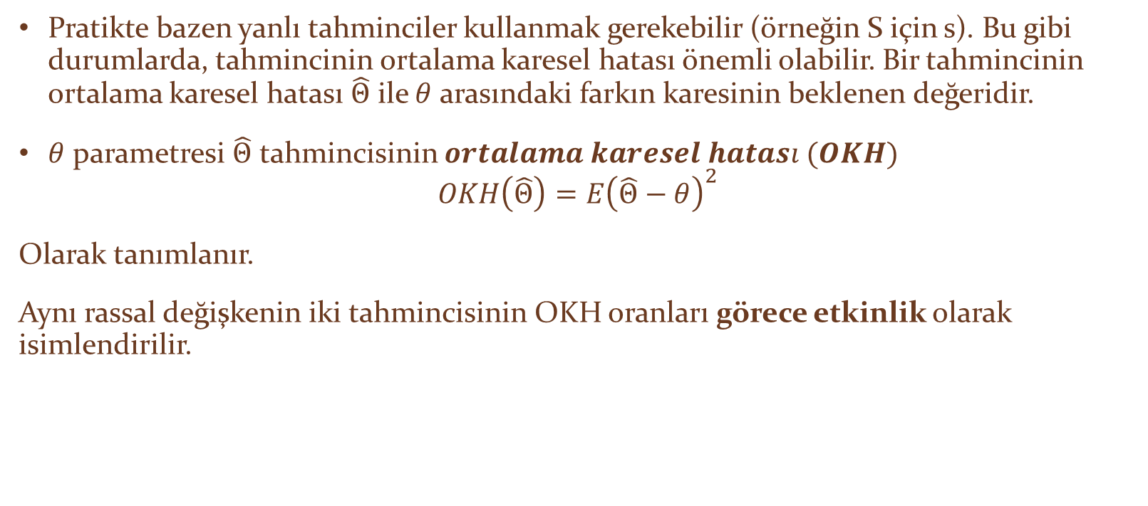
NOKTA TAHMİNİ
Pratikte bazen yanlı tahminciler kullanmak gerekebilir (örneğin S için s). Bu gibi durumlarda, tahmincinin ortalama karesel hatası önemli olabilir. Bir tahmincinin ortalama karesel hatası $\hat{Θ}$ ile $θ$ arasındaki farkın karesinin beklenen değeridir.
$θ$ parametresi $\hat{Θ}$ tahmincisinin $ortalama karesel hatası (OKH)$
$$OKH\left(\hat{Θ}\right)=E{\left(\hat{Θ}−θ\right)}^{2}$$
Olarak tanımlanır.
Aynı rassal değişkenin iki tahmincisinin OKH oranları görece etkinlik olarak isimlendirilir.

Slide 12
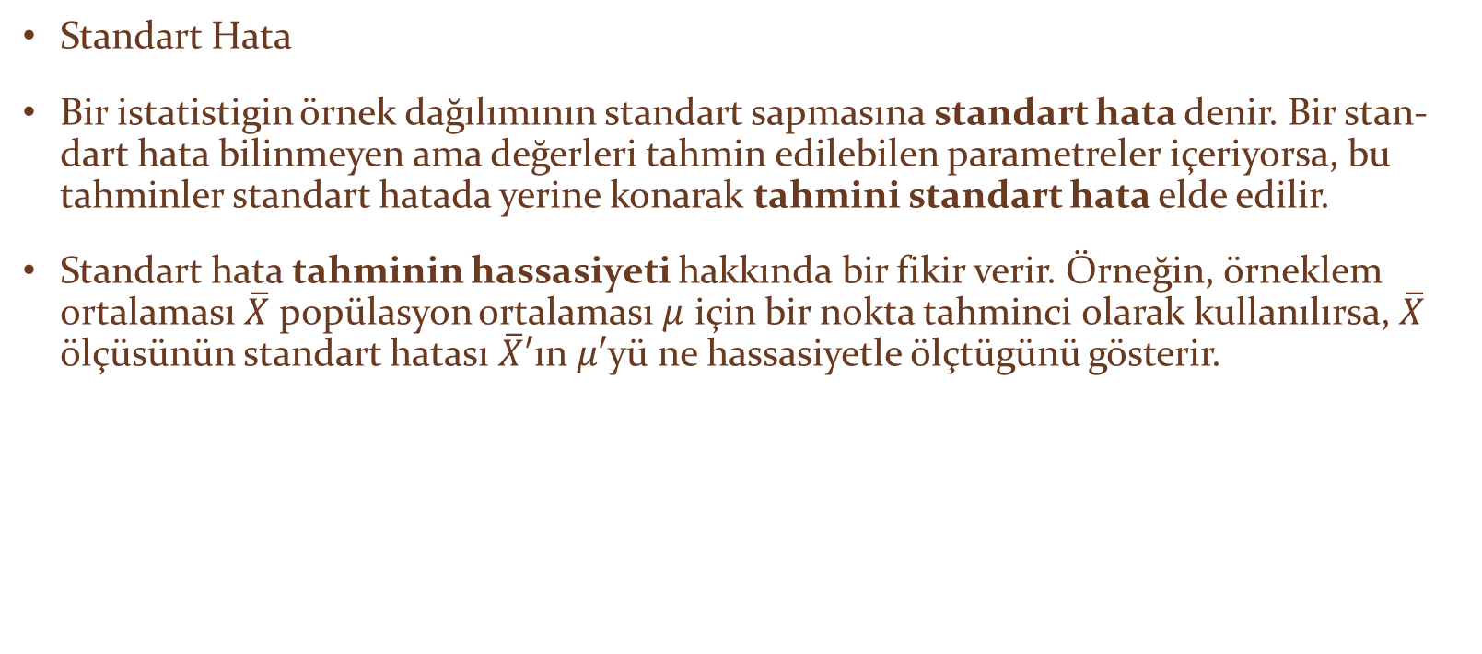
NOKTA TAHMİNİ
Standart Hata
Bir istatistigin örnek dağılımının standart sapmasına standart hata denir. Bir stan-dart hata bilinmeyen ama değerleri tahmin edilebilen parametreler içeriyorsa, bu tahminler standart hatada yerine konarak tahmini standart hata elde edilir.
Standart hata tahminin hassasiyeti hakkında bir fikir verir. Örneğin, örneklem ortalaması $\overline{X}$ popülasyon ortalaması $μ$ için bir nokta tahminci olarak kullanılırsa, $\overline{X}$ ölçüsünün standart hatası $\overline{X}′$ın $μ′$yü ne hassasiyetle ölçtügünü gösterir.

Slide 13
HİPOTEZ TESTİ
  İstatistiksel Hipotez
  İstatistiksel Hipotez Testi
  Hipotez Testinde P-Değerleri
  Tek-Taraflı ve İki-Taraflı Hipotezler
  Hipotez Testi için Genel Prosedür

Slide 14
HİPOTEZ TESTİ: İstatistiksel Hipotez
Önceki bölümde, bir parametrenin örnek verisinden nasıl tahmin edileceğini açıkladık. Ancak' mühendislikteki pekçok problem, bazı parametrelere ilişkin ifadeler hakkında kabul veya ret kararı almayı gerektirir. Bu ifadeler hipotez olarak adlandırılırken, hipotez hakkındaki karar verme prosedürü ise hipotez testi olarak adlandırılır.
Mühendislik dünyasındaki bazı testler, karar verme problemleri veya deneyler hipotez testi problemleri olarak formüle edilebildiği için bu test, istatiksel çıkarımın en fazla kullanılan araçlarından biridir.
Bir istatiksel hipotez fizik yasalarından, teorik bilgi, geçmiş tecrübe veya mühendislik gereksinimleri gibi harici unsurlar ile ortaya çıkabilir. İstatistiksel hipotez bir veya daha fazla popülasyon parametresi hakkında bir ifadedir. Olasılık dağılımlarını ana kütleyi temsil etmek için kullandığımızdan, bir istatiksel hipotez, bir rassal değişkenin olasılık dağılımı ile ilgili bir ifade olarak da düşünülebilir. Hipotez genellikle bu dağılımın bir veya daha fazla parametresini içerecektir.

Slide 15
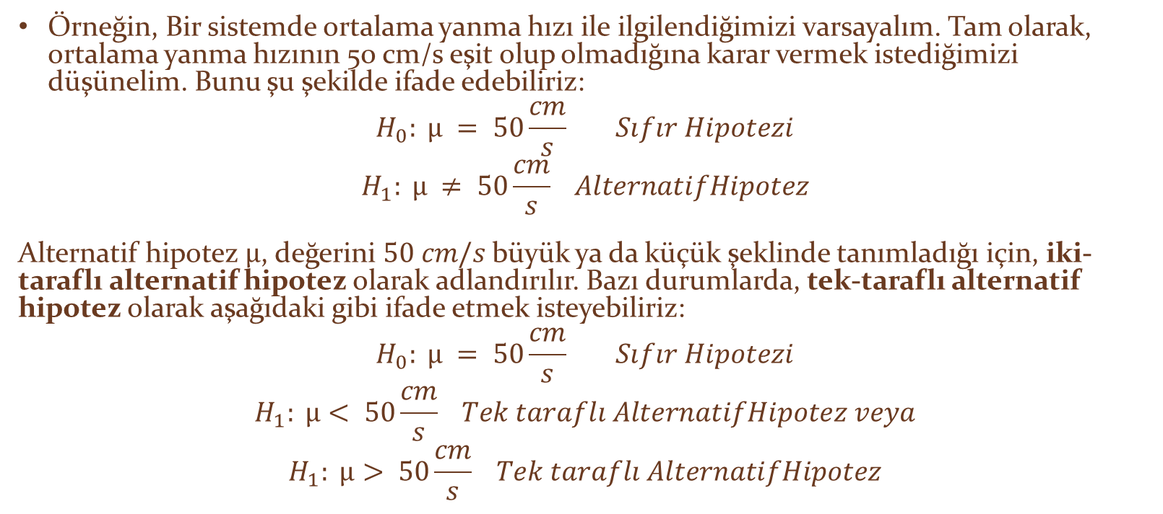
HİPOTEZ TESTİ: İstatistiksel Hipotez
Örneğin, Bir sistemde ortalama yanma hızı ile ilgilendiğimizi varsayalım. Tam olarak, ortalama yanma hızının 50 cm/s eşit olup olmadığına karar vermek istediğimizi düşünelim. Bunu şu şekilde ifade edebiliriz:
$$H_{0}: µ = 50\frac{cm}{s} Sıfır Hipotezi$$
$$H_{1}: µ ≠ 50\frac{cm}{s} AlternatifHipotez$$
Alternatif hipotez $µ$, değerini $50 cm/s$büyük ya da küçük şeklinde tanımladığı için, iki-taraflı alternatif hipotez olarak adlandırılır. Bazı durumlarda, tek-taraflı alternatif hipotez olarak aşağıdaki gibi ifade etmek isteyebiliriz:
$$H_{0}: µ = 50\frac{cm}{s} Sıfır Hipotezi$$
$$H_{1}: µ< 50\frac{cm}{s} Tek taraflı AlternatifHipotez veya$$
$$H_{1}: µ> 50\frac{cm}{s} Tek taraflı AlternatifHipotez$$

Slide 16
HİPOTEZ TESTİ: İstatistiksel Hipotez
Hipotezler her zaman çalıştığımız bir popülasyon veya çalışılan dağılıma ilişkin ifadelerdir, ifadelerin örneklem ile ilgili olmadığı unutulmamalıdır. Sıfır hipotezinde belirtilen popülasyon parametresinin değeri (üstteki örnekte 50 cm/s) genellikle üç yoldan bir tanesi ile belirlenir.
  Geçmiş deney sonuçlarından, süreç bilgisinden veyahut önceki test ve deney sonuçlarından elde edilmiş olabilir. Bu durumda Hipotez testinin amacı: parametre değerinin değişip değişmediğini belirlemektir.
  Bu değer bazı teorilerden veya süreci çalışan modellerden elde edilebilir. Burada ise hipotez testinin amacı teoriyi veya modeli doğrulamaktır.
  Popülasyon parametresi değeri bazen de, tasarım, mühendislik özellikleri ya da sözleşmeden doğan yükümlülükler gibi harici unsurlar ile belirlenebilmektedir. Bu durumda ise hipotez testinin amacı uygunluk testini yapmaktır.

Slide 17
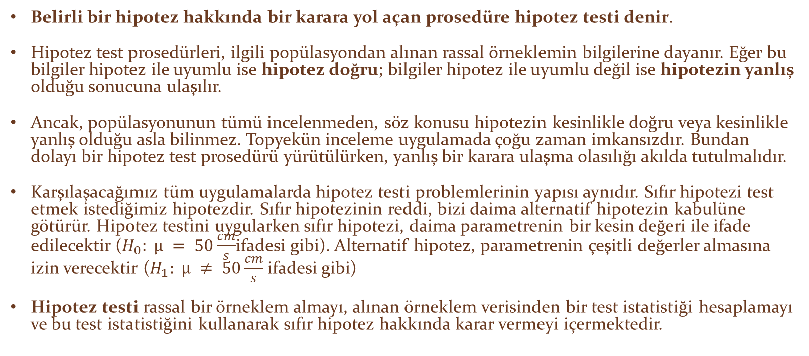
HİPOTEZ TESTİ: İstatistiksel Hipotez
Belirli bir hipotez hakkında bir karara yol açan prosedüre hipotez testi denir.
Hipotez test prosedürleri, ilgili popülasyondan alınan rassal örneklemin bilgilerine dayanır. Eğer bu bilgiler hipotez ile uyumlu ise hipotez doğru; bilgiler hipotez ile uyumlu değil ise hipotezin yanlış olduğu sonucuna ulaşılır.
Ancak, popülasyonunun tümü incelenmeden, söz konusu hipotezin kesinlikle doğru veya kesinlikle yanlış olduğu asla bilinmez. Topyekün inceleme uygulamada çoğu zaman imkansızdır. Bundan dolayı bir hipotez test prosedürü yürütülürken, yanlış bir karara ulaşma olasılığı akılda tutulmalıdır.
Karşılaşacağımız tüm uygulamalarda hipotez testi problemlerinin yapısı aynıdır. Sıfır hipotezi test etmek istediğimiz hipotezdir. Sıfır hipotezinin reddi, bizi daima alternatif hipotezin kabulüne götürür. Hipotez testini uygularken sıfır hipotezi, daima parametrenin bir kesin değeri ile ifade edilecektir ($H_{0}: µ = 50\frac{cm}{s}$ifadesi gibi). Alternatif hipotez, parametrenin çeşitli değerler almasına izin verecektir ($H_{1}: µ ≠ 50\frac{cm}{s}$ ifadesi gibi)
Hipotez testi rassal bir örneklem almayı, alınan örneklem verisinden bir test istatistiği hesaplamayı ve bu test istatistiğini kullanarak sıfır hipotez hakkında karar vermeyi içermektedir.

Slide 18
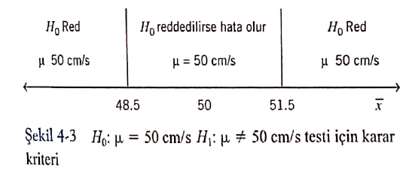
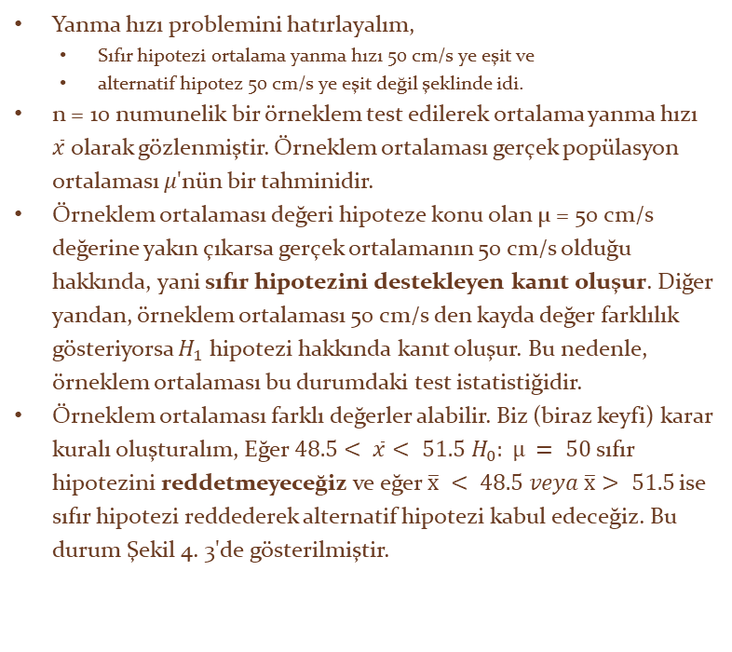
HİPOTEZ TESTİ: İstatistiksel Hipotez Testi
Yanma hızı problemini hatırlayalım,
  Sıfır hipotezi ortalama yanma hızı 50 cm/s ye eşit ve
  alternatif hipotez 50 cm/s ye eşit değil şeklinde idi.
n = 10 numunelik bir örneklem test edilerek ortalama yanma hızı $\overline{x}$ olarak gözlenmiştir. Örneklem ortalaması gerçek popülasyon ortalaması $μ$'nün bir tahminidir.
Örneklem ortalaması değeri hipoteze konu olan µ = 50 cm/s değerine yakın çıkarsa gerçek ortalamanın 50 cm/s olduğu hakkında, yani sıfır hipotezini destekleyen kanıt oluşur. Diğer yandan, örneklem ortalaması 50 cm/s den kayda değer farklılık gösteriyorsa $H_{1}$ hipotezi hakkında kanıt oluşur. Bu nedenle, örneklem ortalaması bu durumdaki test istatistiğidir.
Örneklem ortalaması farklı değerler alabilir. Biz (biraz keyfi) karar kuralı oluşturalım, Eğer $48.5< \overline{x}< 51.5 H_{0}: µ = 50$sıfır hipotezini reddetmeyeceğiz ve eğer $\overline{x} < 48.5 veya \overline{x}> 51.5$ ise sıfır hipotezi reddederek alternatif hipotezi kabul edeceğiz. Bu durum Şekil 4. 3'de gösterilmiştir.

Slide 19
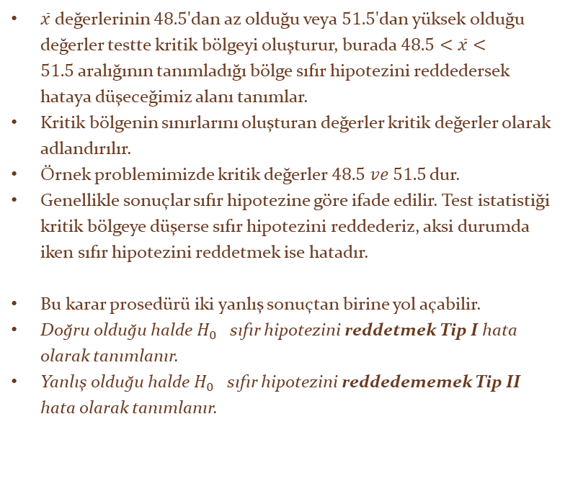
HİPOTEZ TESTİ: İstatistiksel Hipotez Testi
$\overline{x}$ değerlerinin $48.5$'dan az olduğu veya $51.5$'dan yüksek olduğu değerler testte kritik bölgeyi oluşturur, burada $48.5<\overline{x}<51.5$aralığının tanımladığı bölge sıfır hipotezini reddedersek hataya düşeceğimiz alanı tanımlar.
Kritik bölgenin sınırlarını oluşturan değerler kritik değerler olarak adlandırılır.
Örnek problemimizde kritik değerler $48.5 ve 51.5$dur.
Genellikle sonuçlar sıfır hipotezine göre ifade edilir. Test istatistiği kritik bölgeye düşerse sıfır hipotezini reddederiz, aksi durumda iken sıfır hipotezini reddetmek ise hatadır.
Bu karar prosedürü iki yanlış sonuçtan birine yol açabilir.
Doğru olduğu halde $H_{0}$ sıfır hipotezini reddetmek Tip I hata olarak tanımlanır.
Yanlış olduğu halde $H_{0}$ sıfır hipotezini reddedememek Tip II hata olarak tanımlanır.

Slide 20
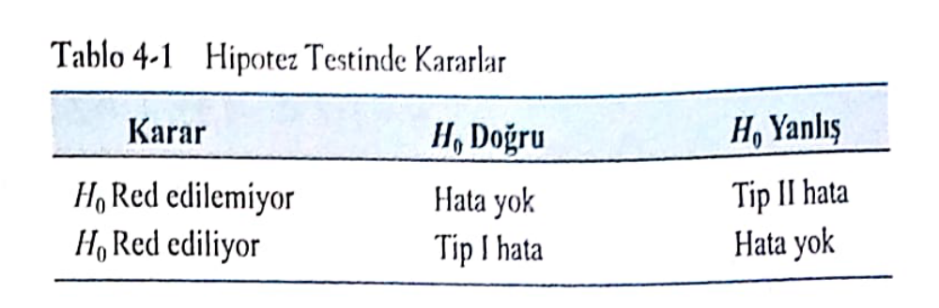
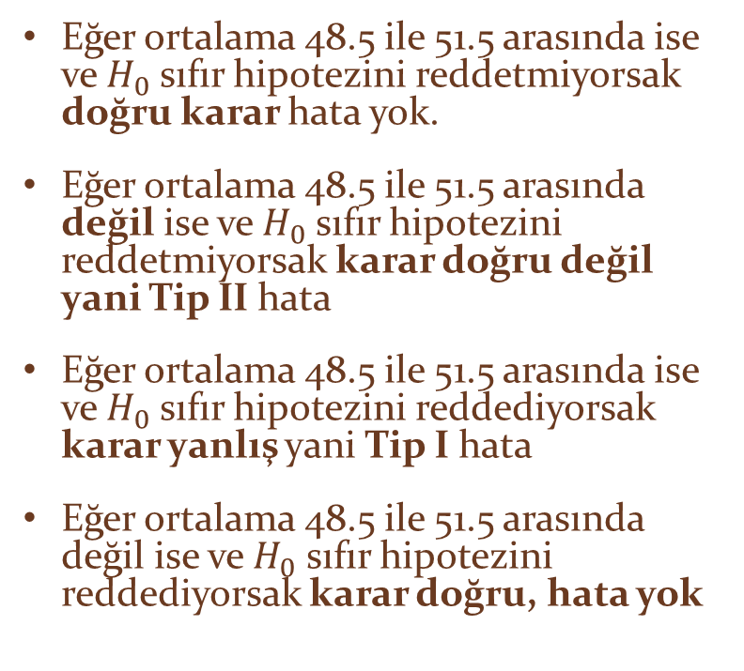
HİPOTEZ TESTİ: İstatistiksel Hipotez Testi
Eğer ortalama 48.5 ile 51.5 arasında ise ve $H_{0}$ sıfır hipotezini reddetmiyorsak doğru karar hata yok.
Eğer ortalama 48.5 ile 51.5 arasında değil ise ve $H_{0}$ sıfır hipotezini reddetmiyorsak karar doğru değil yani Tip II hata
Eğer ortalama 48.5 ile 51.5 arasında ise ve $H_{0}$ sıfır hipotezini reddediyorsak karar yanlış yani Tip I hata
Eğer ortalama 48.5 ile 51.5 arasında değil ise ve $H_{0}$ sıfır hipotezini reddediyorsak karar doğru, hata yok

Slide 21
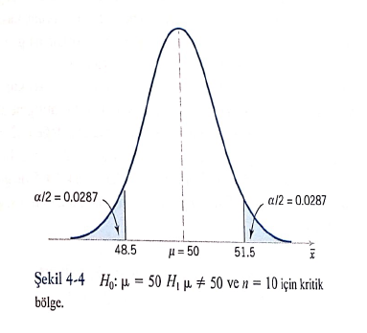
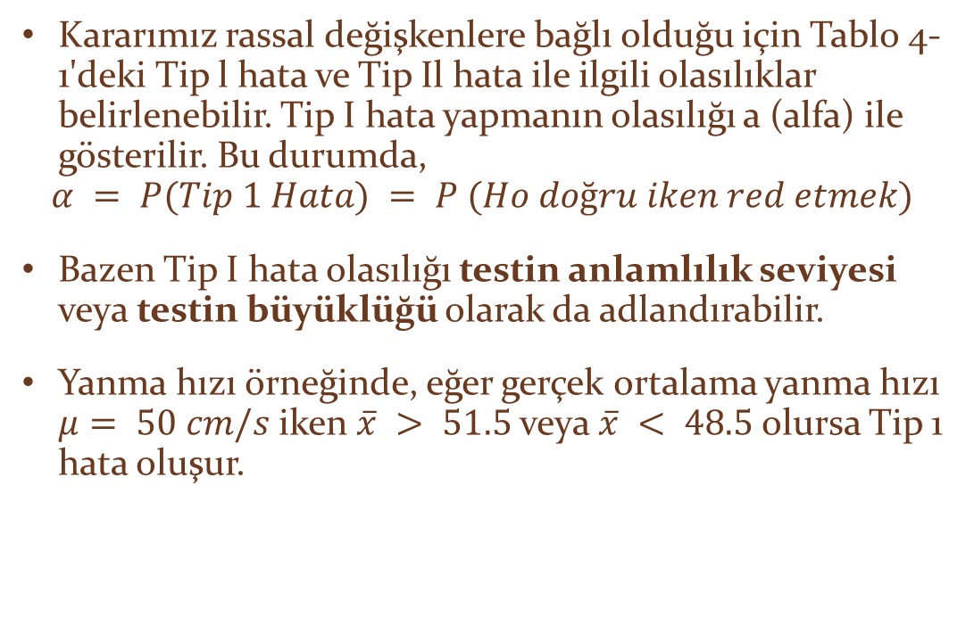
HİPOTEZ TESTİ: İstatistiksel Hipotez Testi
Kararımız rassal değişkenlere bağlı olduğu için Tablo 4-1'deki Tip l hata ve Tip Il hata ile ilgili olasılıklar belirlenebilir. Tip I hata yapmanın olasılığı a (alfa) ile gösterilir. Bu durumda,
$$α = P(Tip 1 Hata) = P (Ho doğru iken red etmek)$$
Bazen Tip I hata olasılığı testin anlamlılık seviyesi veya testin büyüklüğü olarak da adlandırabilir.
Yanma hızı örneğinde, eğer gerçek ortalama yanma hızı $μ= 50 cm/s$iken $\overline{x} > 51.5$veya $\overline{x} < 48.5$olursa Tip 1 hata oluşur.

Slide 22
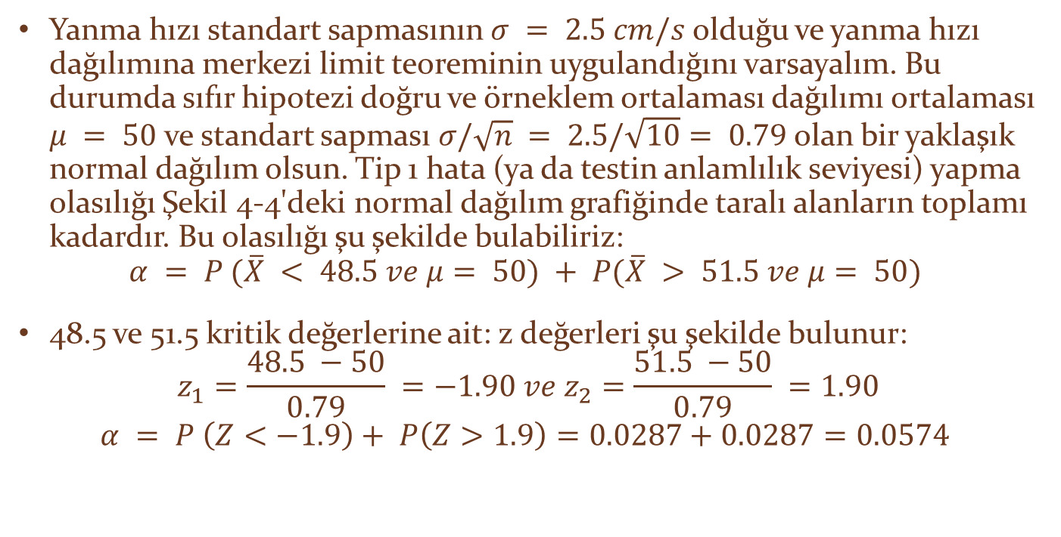
HİPOTEZ TESTİ: İstatistiksel Hipotez Testi
Yanma hızı standart sapmasının $σ = 2.5 cm/s$olduğu ve yanma hızı dağılımına merkezi limit teoreminin uygulandığını varsayalım. Bu durumda sıfır hipotezi doğru ve örneklem ortalaması dağılımı ortalaması $μ = 50$ ve standart sapması $σ/\sqrt{n} = 2.5/\sqrt{10}= 0.79$olan bir yaklaşık normal dağılım olsun. Tip 1 hata (ya da testin anlamlılık seviyesi) yapma olasılığı Şekil 4-4'deki normal dağılım grafiğinde taralı alanların toplamı kadardır. Bu olasılığı şu şekilde bulabiliriz:
$$α = P (\overline{X} < 48.5 ve μ= 50) + P(\overline{X} > 51.5 ve μ= 50)$$
48.5 ve 51.5 kritik değerlerine ait: z değerleri şu şekilde bulunur:
$$z_{1}=\frac{48.5 −50}{0.79} =−1.90 ve z_{2}=\frac{51.5 −50}{0.79} =1.90$$
$$α = P \left(Z<−1.9\right)+ P\left(Z>1.9\right)=0.0287+0.0287=0.0574$$

Slide 23
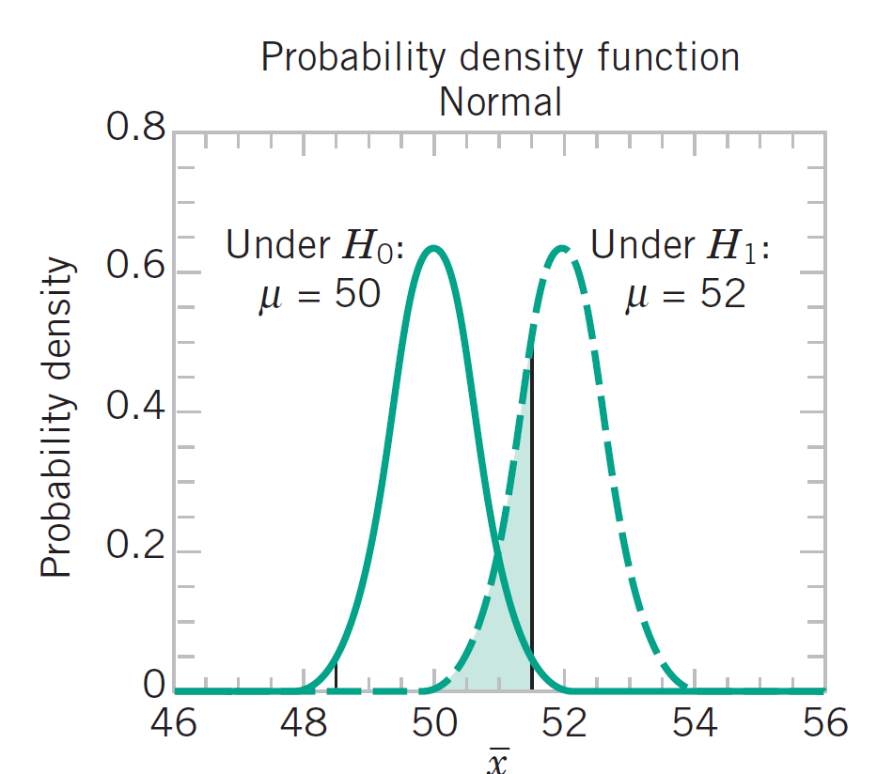
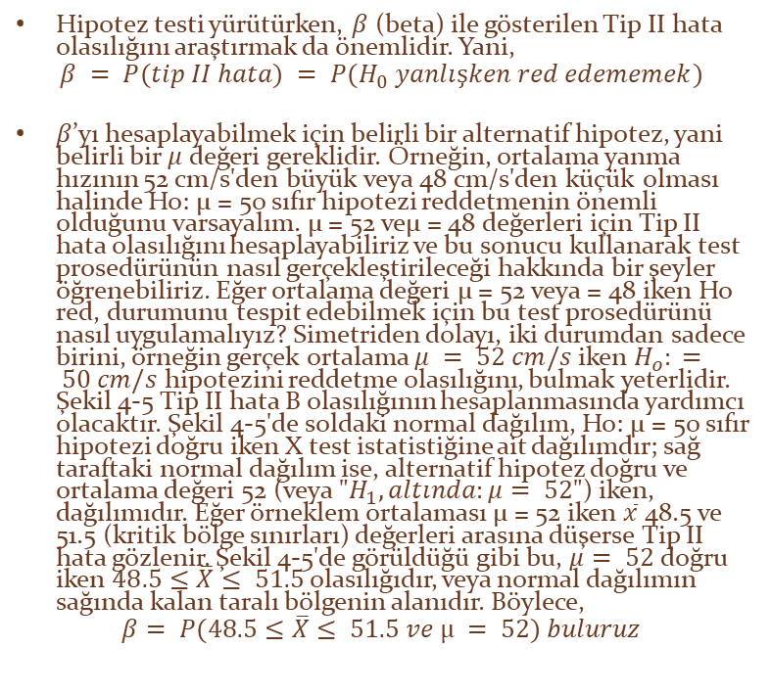
HİPOTEZ TESTİ: İstatistiksel Hipotez Testi
Hipotez testi yürütürken, $β$ (beta) ile gösterilen Tip II hata olasılığını araştırmak da önemlidir. Yani,
$$β = P(tip II hata) = P(H_{0} yanlışken red edememek)$$
$β$’yı hesaplayabilmek için belirli bir alternatif hipotez, yani belirli bir $μ$ değeri gereklidir. Örneğin, ortalama yanma hızının 52 cm/s'den büyük veya 48 cm/s'den küçük olması halinde Ho: µ = 50 sıfır hipotezi reddetmenin önemli olduğunu varsayalım. µ = 52 veµ = 48 değerleri için Tip II hata olasılığını hesaplayabiliriz ve bu sonucu kullanarak test prosedürünün nasıl gerçekleştirileceği hakkında bir şeyler öğrenebiliriz. Eğer ortalama değeri µ = 52 veya = 48 iken Ho red, durumunu tespit edebilmek için bu test prosedürünü nasıl uygulamalıyız? Simetriden dolayı, iki durumdan sadece birini, örneğin gerçek ortalama $μ = 52 cm/s$iken $H_{o}: = 50 cm/s$ hipotezini reddetme olasılığını, bulmak yeterlidir. Şekil 4-5 Tip II hata B olasılığının hesaplanmasında yardımcı olacaktır. Şekil 4-5'de soldaki normal dağılım, Ho: µ = 50 sıfır hipotezi doğru iken X test istatistiğine ait dağılımdır; sağ taraftaki normal dağılım ise, alternatif hipotez doğru ve ortalama değeri 52 (veya "$H_{1}, altında:μ= 52$") iken, dağılımıdır. Eğer örneklem ortalaması µ = 52 iken $\overline{x}$ 48.5 ve 51.5 (kritik bölge sınırları) değerleri arasına düşerse Tip II hata gözlenir. Şekil 4-5'de görüldüğü gibi bu, $μ= 52$ doğru iken $48.5≤\overline{X}≤ 51.5$olasılığıdır, veya normal dağılımın sağında kalan taralı bölgenin alanıdır. Böylece,
$$β= P(48.5≤\overline{X}≤ 51.5 ve µ = 52) buluruz$$

Slide 24
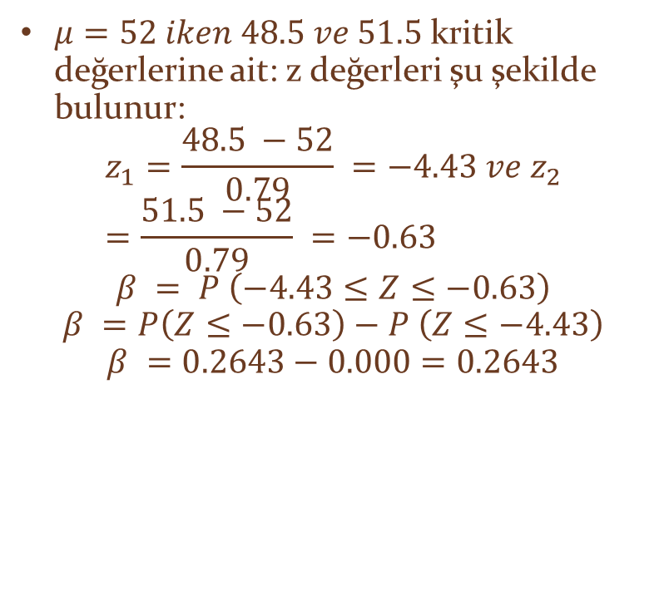
HİPOTEZ TESTİ: İstatistiksel Hipotez Testi
$μ=52 iken 48.5 ve 51.5$kritik değerlerine ait: z değerleri şu şekilde bulunur:
$$z_{1}=\frac{48.5 −52}{0.79} =−4.43 ve z_{2}=\frac{51.5 −52}{0.79} =−0.63$$
$$β = P \left(−4.43≤Z≤−0.63\right)$$
$$β =P\left(Z≤−0.63\right)−P \left(Z≤−4.43\right)$$
$$β =0.2643−0.000=0.2643$$

Slide 25
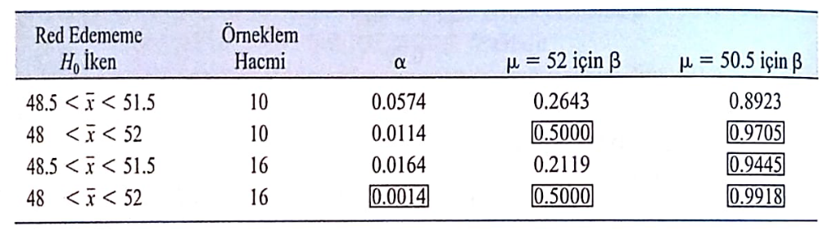
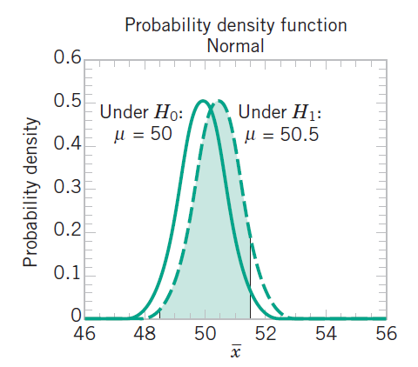
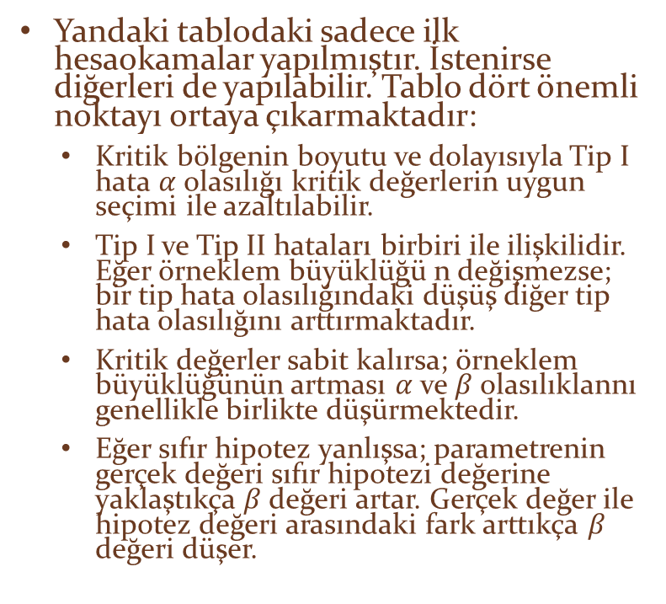
HİPOTEZ TESTİ: İstatistiksel Hipotez Testi
Yandaki tablodaki sadece ilk hesaokamalar yapılmıştır. İstenirse diğerleri de yapılabilir. Tablo dört önemli noktayı ortaya çıkarmaktadır:
  Kritik bölgenin boyutu ve dolayısıyla Tip I hata $α$ olasılığı kritik değerlerin uygun seçimi ile azaltılabilir.
  Tip I ve Tip II hataları birbiri ile ilişkilidir. Eğer örneklem büyüklüğü n değişmezse; bir tip hata olasılığındaki düşüş diğer tip hata olasılığını arttırmaktadır.
  Kritik değerler sabit kalırsa; örneklem büyüklüğünün artması $α$ ve $β$olasılıklannı genellikle birlikte düşürmektedir.
  Eğer sıfır hipotez yanlışsa; parametrenin gerçek değeri sıfır hipotezi değerine yaklaştıkça $β$değeri artar. Gerçek değer ile hipotez değeri arasındaki fark arttıkça $β$ değeri düşer.
$$α = P(Tip 1 Hata) = P (Ho doğru iken red etmek)$$
$$β = P(tip II hata) = P(H_{0} yanlışken red edememek)$$

Slide 26


HİPOTEZ TESTİ: İstatistiksel Hipotez Testi
Hipotez testlerinde yaygın olarak kullanılan bir prosedür tip I hata veya anlamlılık düzeyi için $α =0.05$kullanmaktır. Bu değer deneyim yoluyla belirlenmiştir ve tüm durumlar için uygun olmayabilir.
Bir istatistiksel testin gücü, alternatif hipotez doğru iken sık hipotezini reddetme olasılığıdır. Güç $1 —β$olarak hesaplanır ve yanlış bir sıfır hipotezinin doğru bir kararla reddedilme olasılığını belirtir. istatiksel testleri güç özelliklerini kullanarak kıyaslayabiliriz.

Slide 27
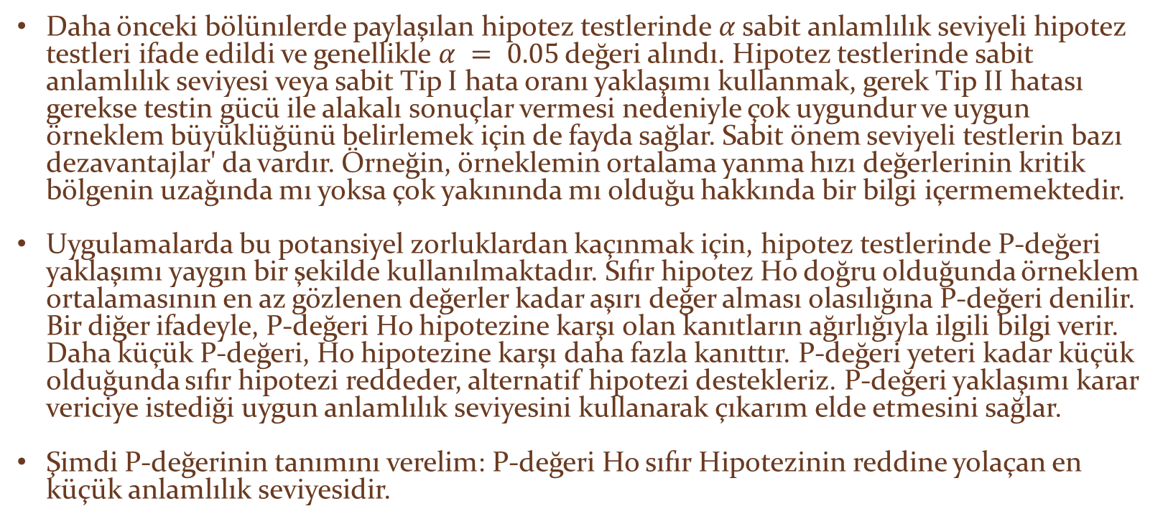
HİPOTEZ TESTİ: Hipotez Testinde P-Değerleri
Daha önceki bölünılerde paylaşılan hipotez testlerinde $α$sabit anlamlılık seviyeli hipotez testleri ifade edildi ve genellikle $α = 0.05$değeri alındı. Hipotez testlerinde sabit anlamlılık seviyesi veya sabit Tip I hata oranı yaklaşımı kullanmak, gerek Tip II hatası gerekse testin gücü ile alakalı sonuçlar vermesi nedeniyle çok uygundur ve uygun örneklem büyüklüğünü belirlemek için de fayda sağlar. Sabit önem seviyeli testlerin bazı dezavantajlar' da vardır. Örneğin, örneklemin ortalama yanma hızı değerlerinin kritik bölgenin uzağında mı yoksa çok yakınında mı olduğu hakkında bir bilgi içermemektedir.
Uygulamalarda bu potansiyel zorluklardan kaçınmak için, hipotez testlerinde P-değeri yaklaşımı yaygın bir şekilde kullanılmaktadır. Sıfır hipotez Ho doğru olduğunda örneklem ortalamasının en az gözlenen değerler kadar aşırı değer alması olasılığına P-değeri denilir. Bir diğer ifadeyle, P-değeri Ho hipotezine karşı olan kanıtların ağırlığıyla ilgili bilgi verir. Daha küçük P-değeri, Ho hipotezine karşı daha fazla kanıttır. P-değeri yeteri kadar küçük olduğunda sıfır hipotezi reddeder, alternatif hipotezi destekleriz. P-değeri yaklaşımı karar vericiye istediği uygun anlamlılık seviyesini kullanarak çıkarım elde etmesini sağlar.
Şimdi P-değerinin tanımını verelim: P-değeri Ho sıfır Hipotezinin reddine yolaçan en küçük anlamlılık seviyesidir.

Slide 28
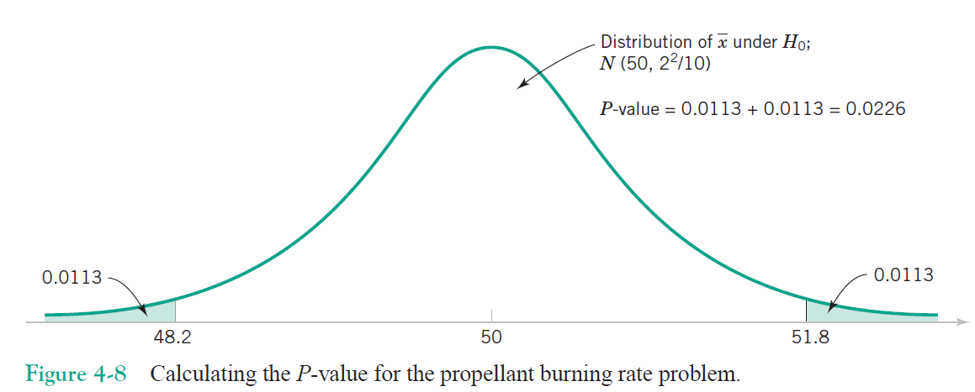
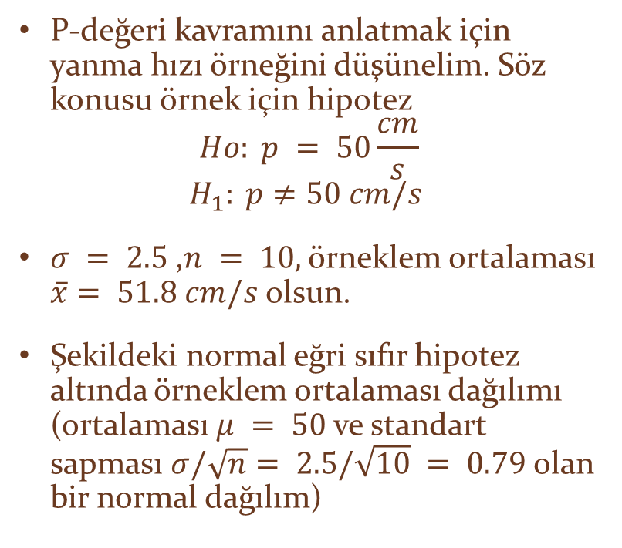
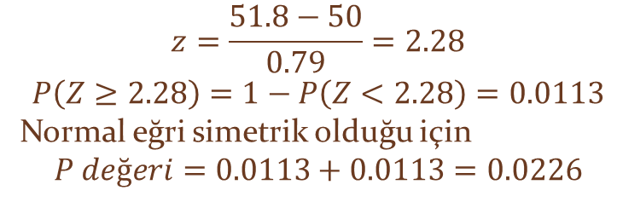
HİPOTEZ TESTİ: Hipotez Testinde P-Değerleri
P-değeri kavramını anlatmak için yanma hızı örneğini düşünelim. Söz konusu örnek için hipotez
$$Ho: p = 50\frac{cm}{s}$$
$$H_{1}: p≠50 cm/s$$
$σ = 2.5$,$n = 10,$ örneklem ortalaması $\overline{x}= 51.8 cm/s$olsun.
Şekildeki normal eğri sıfır hipotez altında örneklem ortalaması dağılımı (ortalaması $μ = 50$ve standart sapması $σ/\sqrt{n}= 2.5/\sqrt{10} = 0.79$olan bir normal dağılım)
$$z=\frac{51.8−50}{0.79}=2.28$$
$$P\left(Z≥2.28\right)=1−P\left(Z<2.28\right)=0.0113$$
Normal eğri simetrik olduğu için
$$P değeri=0.0113+0.0113=0.0226$$

Slide 29
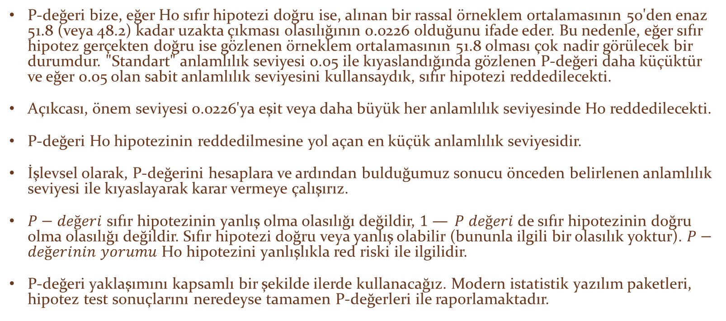
HİPOTEZ TESTİ: Hipotez Testinde P-Değerleri
P-değeri bize, eğer Ho sıfır hipotezi doğru ise, alınan bir rassal örneklem ortalamasının 50'den enaz 51.8 (veya 48.2) kadar uzakta çıkması olasılığının 0.0226 olduğunu ifade eder. Bu nedenle, eğer sıfır hipotez gerçekten doğru ise gözlenen örneklem ortalamasının 51.8 olması çok nadir görülecek bir durumdur. "Standart" anlamlılık seviyesi 0.05 ile kıyaslandığında gözlenen P-değeri daha küçüktür ve eğer 0.05 olan sabit anlamlılık seviyesini kullansaydık, sıfır hipotezi reddedilecekti.
Açıkcası, önem seviyesi 0.0226'ya eşit veya daha büyük her anlamlılık seviyesinde Ho reddedilecekti.
P-değeri Ho hipotezinin reddedilmesine yol açan en küçük anlamlılık seviyesidir.
İşlevsel olarak, P-değerini hesaplara ve ardından bulduğumuz sonucu önceden belirlenen anlamlılık seviyesi ile kıyaslayarak karar vermeye çalışırız.
$P−değeri$ sıfır hipotezinin yanlış olma olasılığı değildir, $1 — P değeri$de sıfır hipotezinin doğru olma olasılığı değildir. Sıfır hipotezi doğru veya yanlış olabilir (bununla ilgili bir olasılık yoktur). $P−değerinin yorumu$Ho hipotezini yanlışlıkla red riski ile ilgilidir.
P-değeri yaklaşımını kapsamlı bir şekilde ilerde kullanacağız. Modern istatistik yazılım paketleri, hipotez test sonuçlarını neredeyse tamamen P-değerleri ile raporlamaktadır.

Slide 30
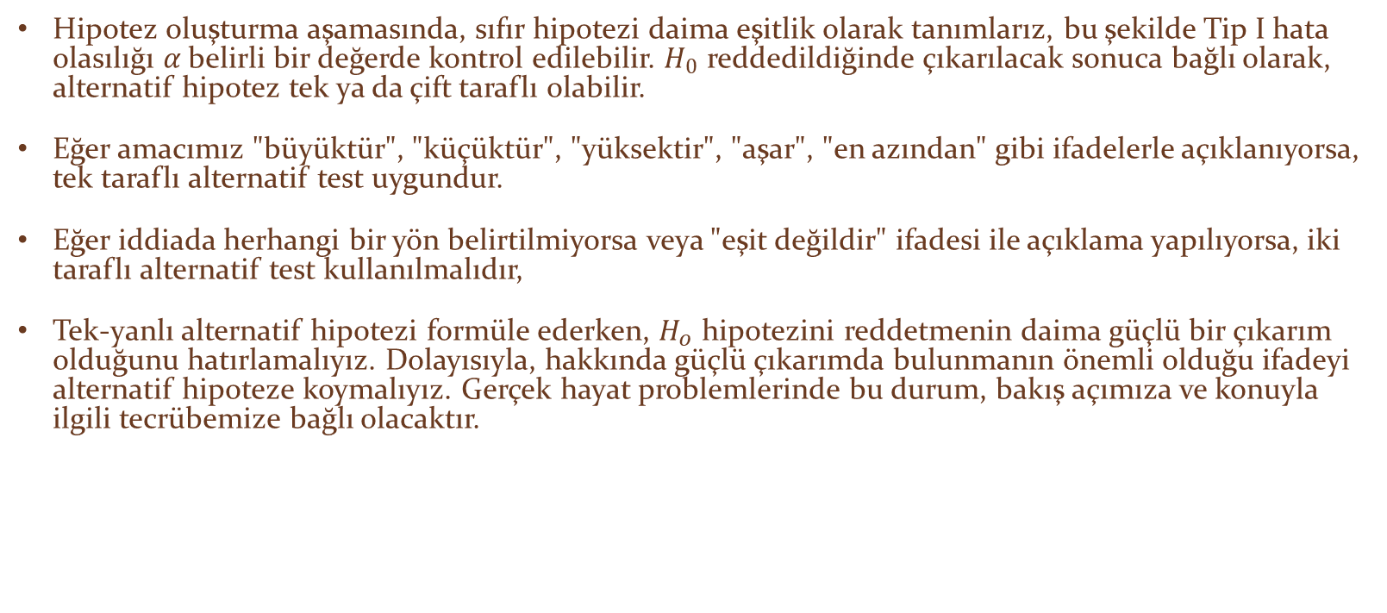
HİPOTEZ TESTİ: Tek-Taraflı ve İki-Taraflı Hipotezler
  Hipotez oluşturma aşamasında, sıfır hipotezi daima eşitlik olarak tanımlarız, bu şekilde Tip I hata olasılığı $α$ belirli bir değerde kontrol edilebilir. $H_{0}$ reddedildiğinde çıkarılacak sonuca bağlı olarak, alternatif hipotez tek ya da çift taraflı olabilir.
  Eğer amacımız "büyüktür", "küçüktür", "yüksektir", "aşar", "en azından" gibi ifadelerle açıklanıyorsa, tek taraflı alternatif test uygundur.
  Eğer iddiada herhangi bir yön belirtilmiyorsa veya "eşit değildir" ifadesi ile açıklama yapılıyorsa, iki taraflı alternatif test kullanılmalıdır,
  Tek-yanlı alternatif hipotezi formüle ederken, $H_{o}$ hipotezini reddetmenin daima güçlü bir çıkarım olduğunu hatırlamalıyız. Dolayısıyla, hakkında güçlü çıkarımda bulunmanın önemli olduğu ifadeyi alternatif hipoteze koymalıyız. Gerçek hayat problemlerinde bu durum, bakış açımıza ve konuyla ilgili tecrübemize bağlı olacaktır.

Slide 31
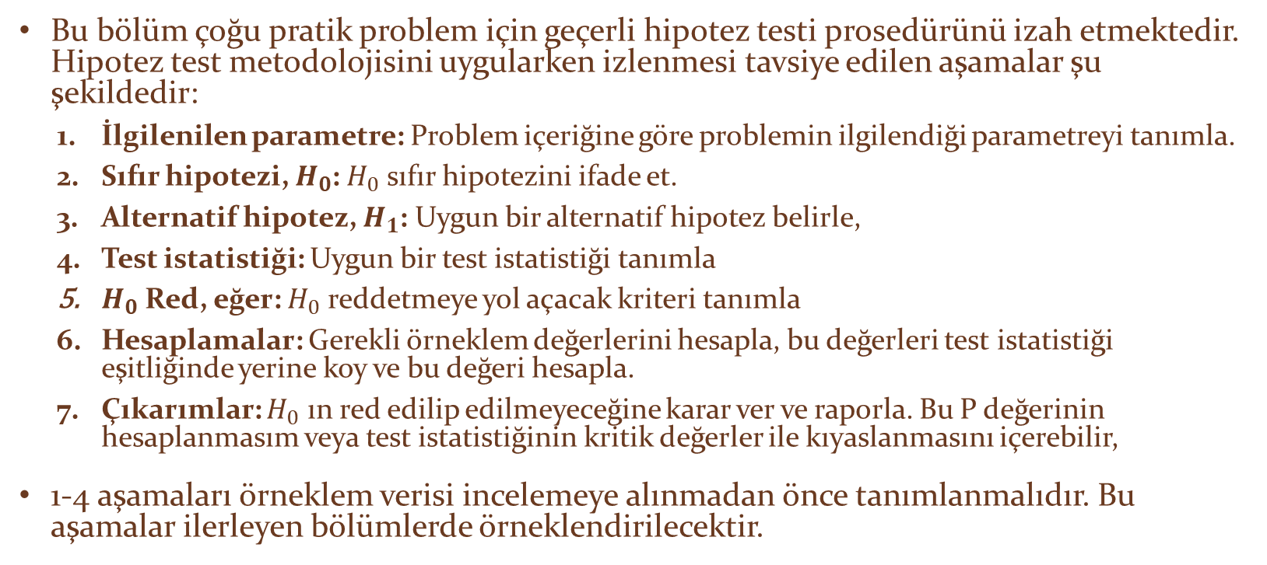
HİPOTEZ TESTİ: Hipotez Testi için Genel Prosedür
Bu bölüm çoğu pratik problem için geçerli hipotez testi prosedürünü izah etmektedir. Hipotez test metodolojisini uygularken izlenmesi tavsiye edilen aşamalar şu şekildedir:
  İlgilenilen parametre: Problem içeriğine göre problemin ilgilendiği parametreyi tanımla.
  Sıfır hipotezi, $H_{0}$: $H_{0}$ sıfır hipotezini ifade et.
  Alternatif hipotez, $H_{1}$: Uygun bir alternatif hipotez belirle,
  Test istatistiği: Uygun bir test istatistiği tanımla
  $H_{0}$ Red, eğer: $H_{0}$ reddetmeye yol açacak kriteri tanımla
  Hesaplamalar: Gerekli örneklem değerlerini hesapla, bu değerleri test istatistiği eşitliğinde yerine koy ve bu değeri hesapla.
  Çıkarımlar: $H_{0}$ ın red edilip edilmeyeceğine karar ver ve raporla. Bu P değerinin hesaplanmasım veya test istatistiğinin kritik değerler ile kıyaslanmasını içerebilir,
1-4 aşamaları örneklem verisi incelemeye alınmadan önce tanımlanmalıdır. Bu aşamalar ilerleyen bölümlerde örneklendirilecektir.

Slide 32
POPÜLASYON ORTALAMASI HAKKINDA ÇIKARIM, VARYANS BİLİNİYOR
  Ortalama Hakkında Hipotez Testi
  Tip II Hata ve Örneklem Büyüklüğü Seçimi
  Büyük-Örneklem Testi
  Hipotez Testi Hakkında Bazı Faydalı Yorumlar Ortalama Hakkında Güven Aralığı
  Güven Aralığı Bulmak için Genel Yöntem

Slide 33
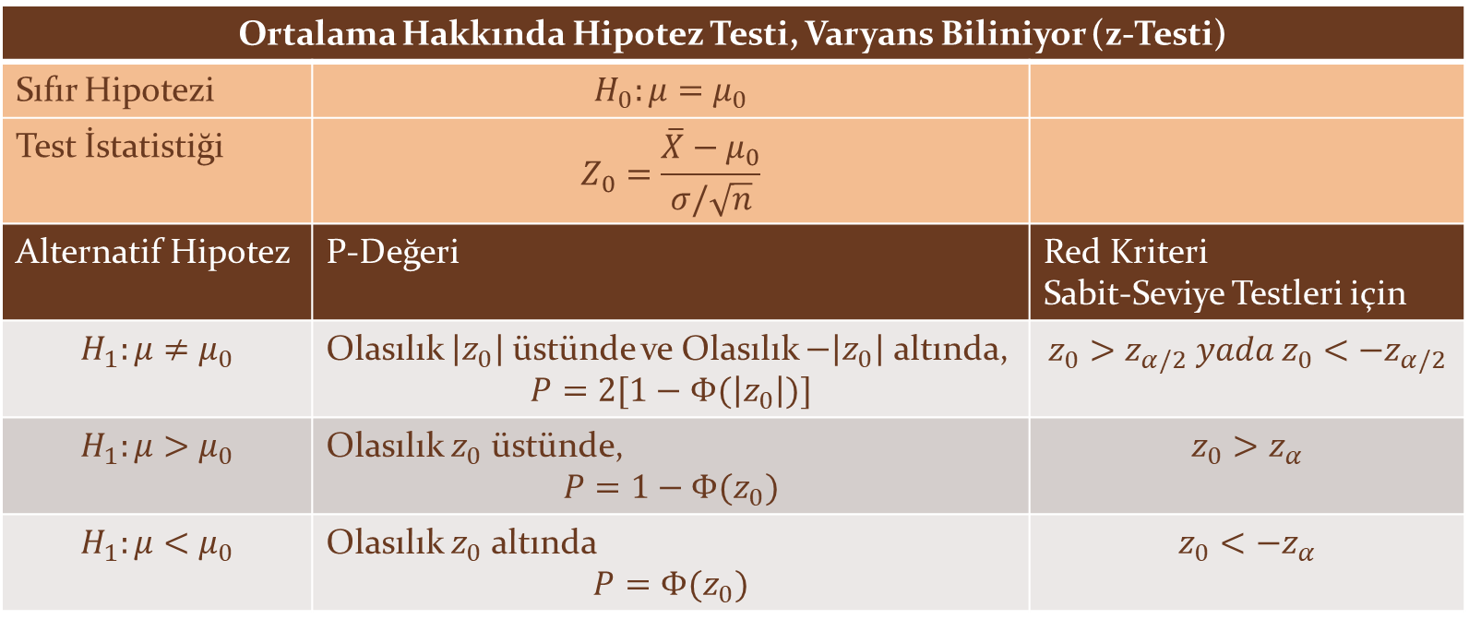
POPÜLASYON ORTALAMASI HAKKINDA ÇIKARIM, VARYANS BİLİNİYOR
Ortalama Hakkında Hipotez Testi
Ortalama Hakkında Hipotez Testi, Varyans Biliniyor (z-Testi)
Sıfır Hipotezi | $$H_{0}:μ=μ_{0}$$
Test İstatistiği | $$Z_{0}=\frac{\overline{X}−μ_{0}}{σ/\sqrt{n}}$$
Alternatif Hipotez | P-Değeri | Red Kriteri Sabit-Seviye Testleri için
$$H_{1}:μ≠μ_{0}$$ | Olasılık $\left|z_{0}\right|$ üstünde ve Olasılık $−\left|z_{0}\right|$ altında, $$P=2[1−Φ(\left|z_{0}\right|)]$$ | $$z_{0}>z_{α/2} yada z_{0}<−z_{α/2}$$
$$H_{1}:μ>μ_{0}$$ | Olasılık $z_{0}$ üstünde, $$P=1−Φ(z_{0})$$ | $$z_{0}>z_{α}$$
$$H_{1}:μ<μ_{0}$$ | Olasılık $z_{0}$ altında $$P=Φ(z_{0})$$ | $$z_{0}<−z_{α}$$

Slide 34
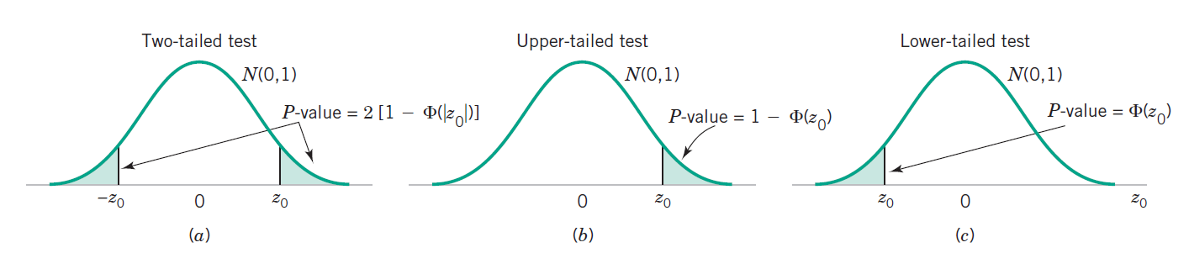
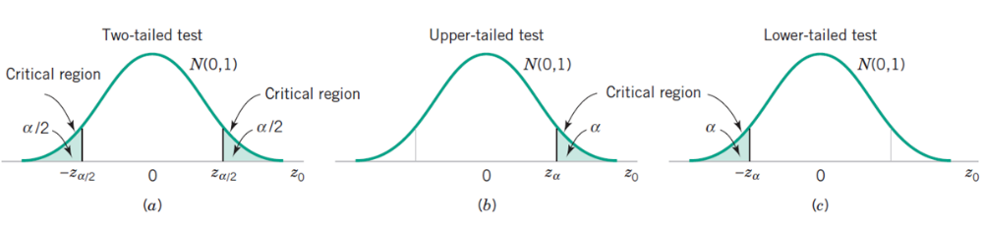
Z-testi için P-değeri. (a) iki-taraflı alternatif $H_{1}:μ≠μ_{0}$
(b) tek-taraflı alternatif $H_{1}:μ>μ_{0}$(c) tek-taraflı alternatif $H_{1}:μ<μ_{0}$.
$Z_{0}H_{0}:μ=µ_{0}$doğru iken $Z_{0}$ dağılımı, kritik bölgeler (a) İki-taraflı alternatif$H_{1}:μ≠μ_{0}$
(b) Tek taraflı alternatif $H_{1}:μ>μ_{0}$. (c) Tek taraflı alternatif $H_{1}:μ<μ_{0}$

Slide 35
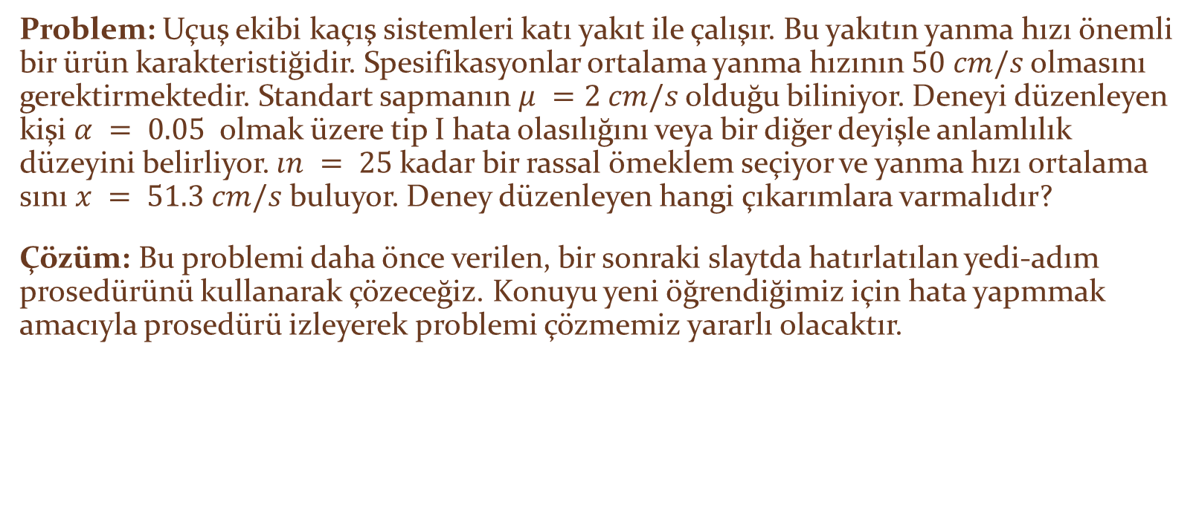
Örnek Problem 4.3
Problem: Uçuş ekibi kaçış sistemleri katı yakıt ile çalışır. Bu yakıtın yanma hızı önemli bir ürün karakteristiğidir. Spesifikasyonlar ortalama yanma hızının $50 cm/s$olmasını gerektirmektedir. Standart sapmanın $μ =2 cm/s$olduğu biliniyor. Deneyi düzenleyen kişi $α = 0.05$ olmak üzere tip I hata olasılığını veya bir diğer deyişle anlamlılık düzeyini belirliyor. $ın = 25$kadar bir rassal ömeklem seçiyor ve yanma hızı ortalama sını $x = 51.3 cm/s$buluyor. Deney düzenleyen hangi çıkarımlara varmalıdır?
Çözüm: Bu problemi daha önce verilen, bir sonraki slaytda hatırlatılan yedi-adım prosedürünü kullanarak çözeceğiz. Konuyu yeni öğrendiğimiz için hata yapmmak amacıyla prosedürü izleyerek problemi çözmemiz yararlı olacaktır.

Slide 36
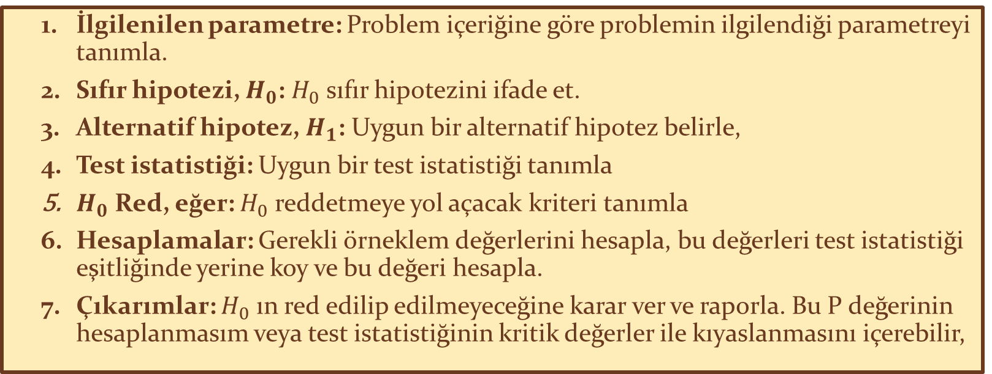
Hatırlatma: Hipotez Testi için Genel Prosedür
  İlgilenilen parametre: Problem içeriğine göre problemin ilgilendiği parametreyi tanımla.
  Sıfır hipotezi, $H_{0}$: $H_{0}$ sıfır hipotezini ifade et.
  Alternatif hipotez, $H_{1}$: Uygun bir alternatif hipotez belirle,
  Test istatistiği: Uygun bir test istatistiği tanımla
  $H_{0}$ Red, eğer: $H_{0}$ reddetmeye yol açacak kriteri tanımla
  Hesaplamalar: Gerekli örneklem değerlerini hesapla, bu değerleri test istatistiği eşitliğinde yerine koy ve bu değeri hesapla.
  Çıkarımlar: $H_{0}$ ın red edilip edilmeyeceğine karar ver ve raporla. Bu P değerinin hesaplanmasım veya test istatistiğinin kritik değerler ile kıyaslanmasını içerebilir,

Slide 37
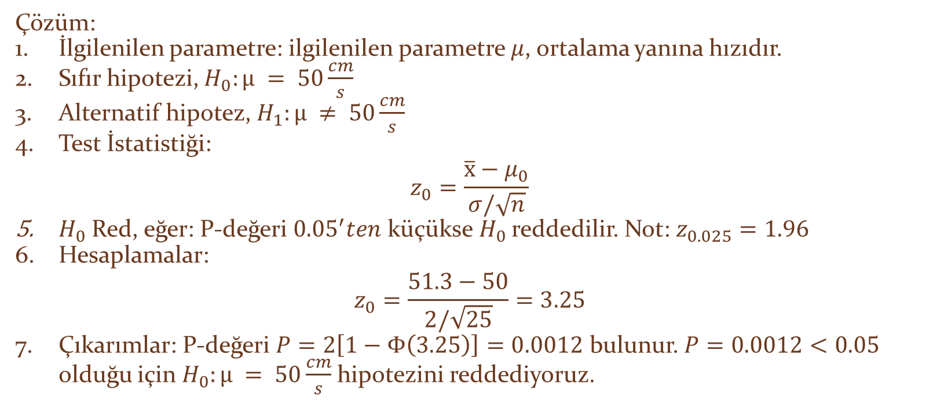
Örnek Problem 4.3
Çözüm:
İlgilenilen parametre: ilgilenilen parametre $μ$, ortalama yanına hızıdır.
Sıfır hipotezi, $H_{0}:µ = 50\frac{cm}{s}$
Alternatif hipotez, $H_{1}:µ ≠ 50\frac{cm}{s}$
Test İstatistiği:
$$z_{0}=\frac{\overline{x}−μ_{0}}{σ/\sqrt{n}}$$
$H_{0}$ Red, eğer: P-değeri ${0.05}^{′}ten$ küçükse $H_{0}$ reddedilir. Not: $z_{0.025}=1.96$
Hesaplamalar:
$$z_{0}=\frac{51.3−50}{2/\sqrt{25}}=3.25$$
Çıkarımlar: P-değeri $P=2\left[1−Φ\left(3.25\right)\right]=0.0012$ bulunur. $P=0.0012<0.05$ olduğu için $H_{0}:µ = 50\frac{cm}{s}$ hipotezini reddediyoruz.

Slide 38
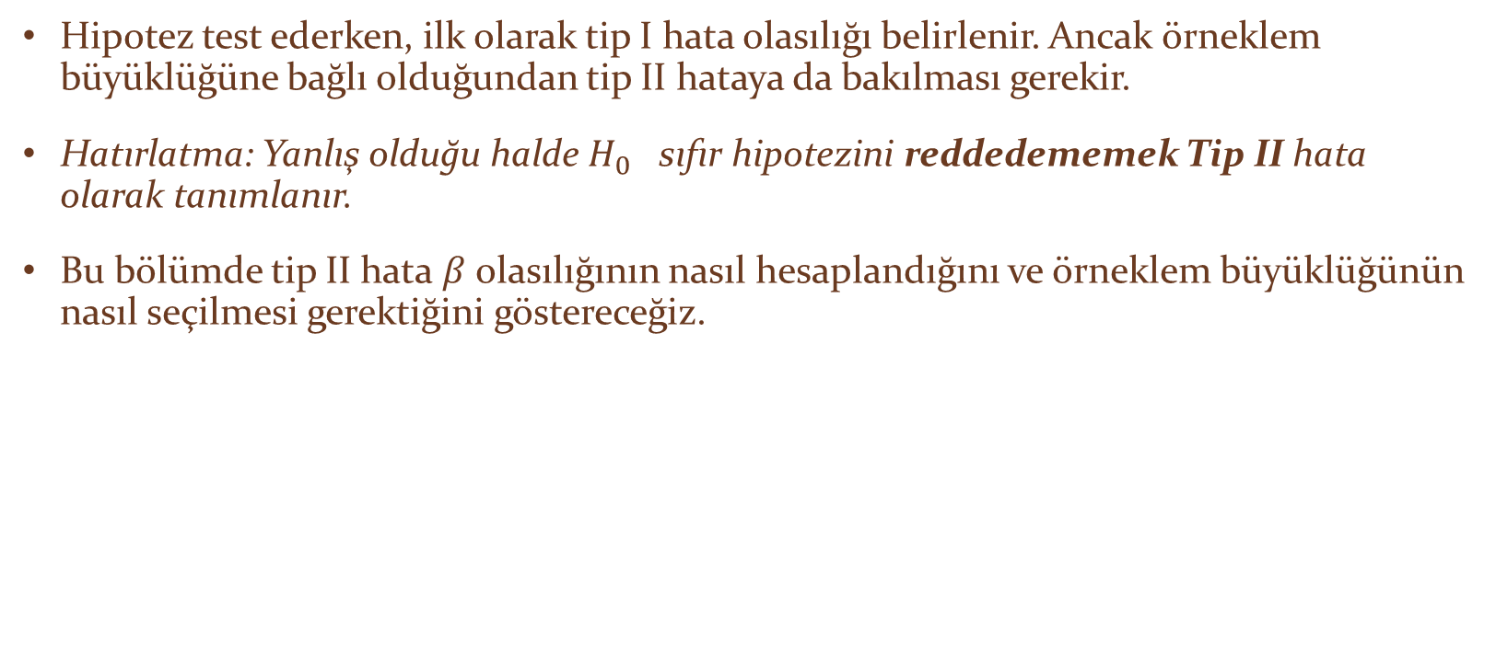
Tip II Hata ve Örneklem Büyüklüğü Seçimi
Hipotez test ederken, ilk olarak tip I hata olasılığı belirlenir. Ancak örneklem büyüklüğüne bağlı olduğundan tip II hataya da bakılması gerekir.
Hatırlatma: Yanlış olduğu halde $H_{0}$ sıfır hipotezini reddedememek Tip II hata olarak tanımlanır.
Bu bölümde tip II hata $β$ olasılığının nasıl hesaplandığını ve örneklem büyüklüğünün nasıl seçilmesi gerektiğini göstereceğiz.

Slide 39
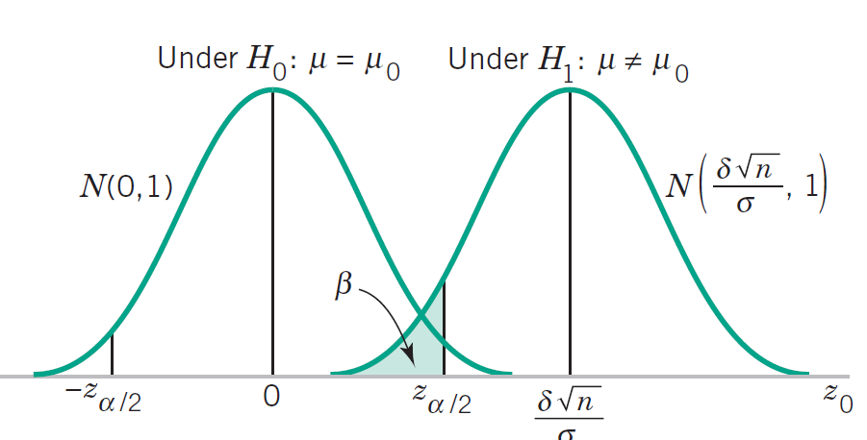
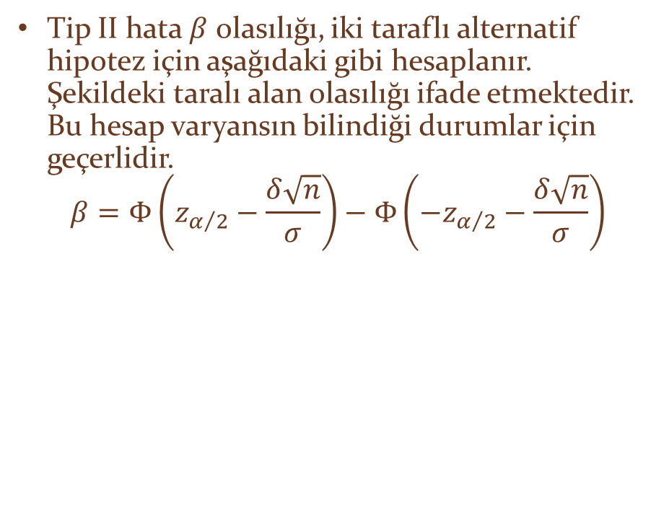
Tip II Hata ve Örneklem Büyüklüğü Seçimi
Tip II hata $β$ olasılığı, iki taraflı alternatif hipotez için aşağıdaki gibi hesaplanır. Şekildeki taralı alan olasılığı ifade etmektedir. Bu hesap varyansın bilindiği durumlar için geçerlidir.
$$β=Φ\left(z_{α/2}−\frac{δ\sqrt{n}}{σ}\right)−Φ\left(−z_{α/2}−\frac{δ\sqrt{n}}{σ}\right)$$

Slide 40
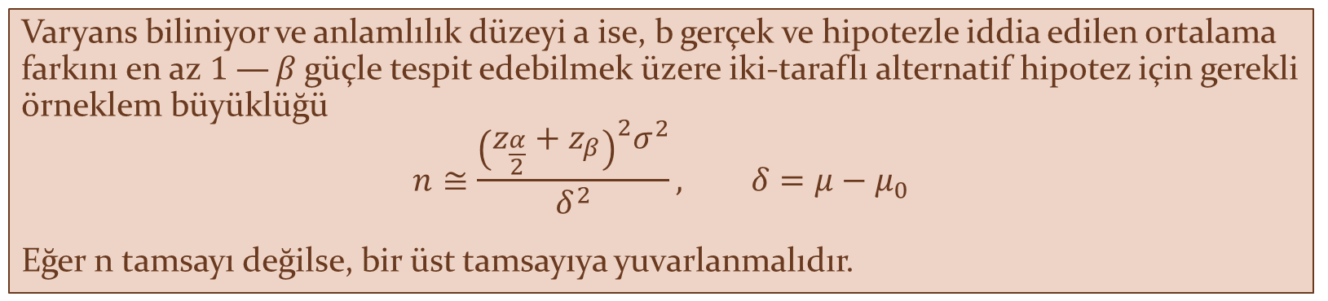
Ortalama hakkında İki-Taraflı Alternatif Hipotez için örneklem Büyüklüğü, Varyans Biliniyor
Varyans biliniyor ve anlamlılık düzeyi a ise, b gerçek ve hipotezle iddia edilen ortalama farkını en az $1 —β$ güçle tespit edebilmek üzere iki-taraflı alternatif hipotez için gerekli örneklem büyüklüğü
$$n≅\frac{{\left(z_{\frac{α}{2}}+z_{β}\right)}^{2}σ^{2}}{δ^{2}}, δ=μ−μ_{0}$$
Eğer n tamsayı değilse, bir üst tamsayıya yuvarlanmalıdır.

Slide 41
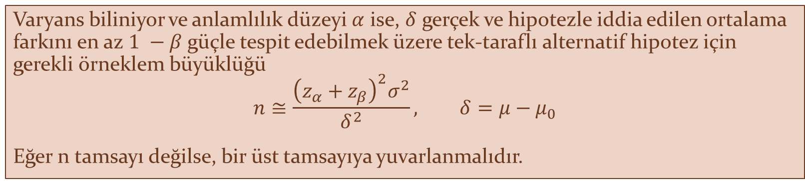
Ortalama hakkında Tek-Taraflı Alternatif Hipotez için Örneklem Büyüklüğü, Varyans Biliniyor
Varyans biliniyor ve anlamlılık düzeyi $α$ ise, $δ$ gerçek ve hipotezle iddia edilen ortalama farkını en az $1 −β$güçle tespit edebilmek üzere tek-taraflı alternatif hipotez için gerekli örneklem büyüklüğü
$$n≅\frac{{\left(z_{α}+z_{β}\right)}^{2}σ^{2}}{δ^{2}}, δ=μ−μ_{0}$$
Eğer n tamsayı değilse, bir üst tamsayıya yuvarlanmalıdır.

Slide 42
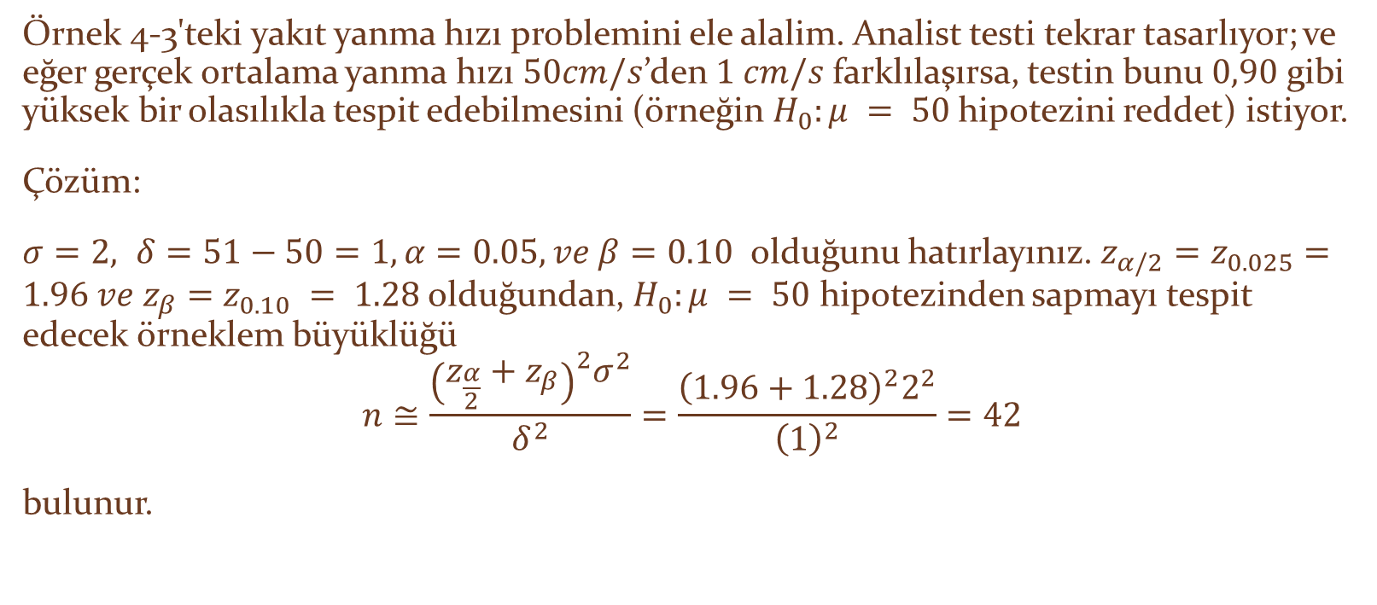
Örnek 4.4
Örnek 4-3'teki yakıt yanma hızı problemini ele alalim. Analist testi tekrar tasarlıyor; ve eğer gerçek ortalama yanma hızı $50cm/s$’den $1 cm/s$farklılaşırsa, testin bunu $0,90$ gibi yüksek bir olasılıkla tespit edebilmesini (örneğin $H_{0}:μ = 50$hipotezini reddet) istiyor.
Çözüm:
$σ=2, δ=51−50=1, α=0.05, ve β=0.10$ olduğunu hatırlayınız. $z_{α/2}=z_{0.025}=1.96 ve z_{β}=z_{0.10} = 1.28$ olduğundan, $H_{0}:μ = 50$ hipotezinden sapmayı tespit edecek örneklem büyüklüğü
$$n≅\frac{{\left(z_{\frac{α}{2}}+z_{β}\right)}^{2}σ^{2}}{δ^{2}}=\frac{{\left(1.96+1.28\right)}^{2}2^{2}}{{\left(1\right)}^{2}}=42$$
bulunur.

Slide 43
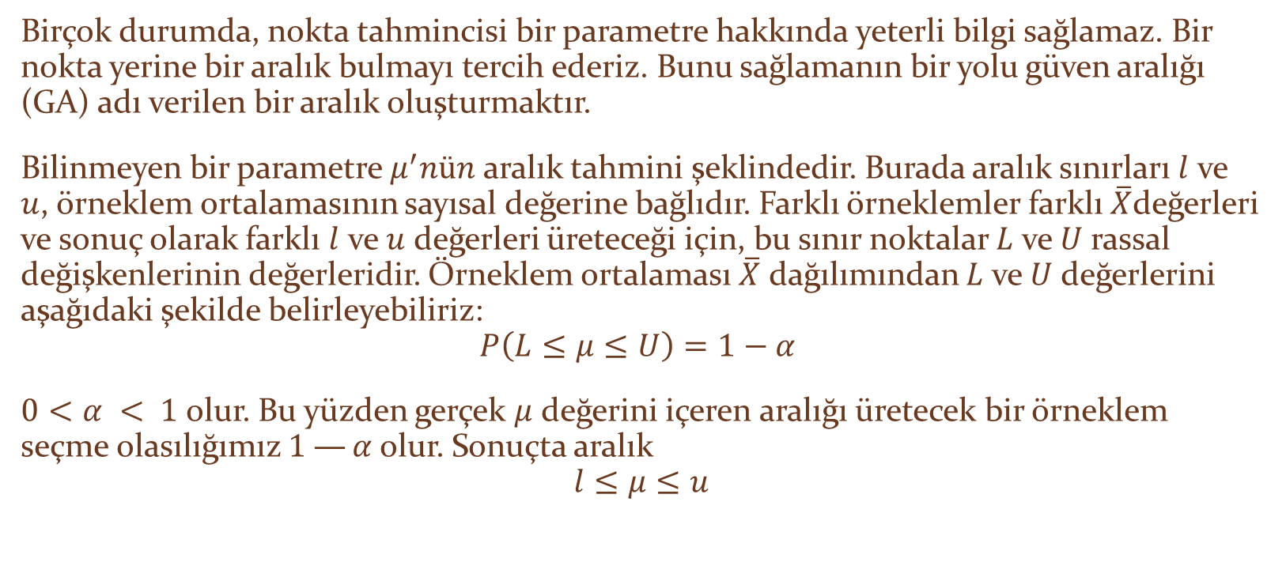
Ortalama Hakkında Güven Aralığı
Birçok durumda, nokta tahmincisi bir parametre hakkında yeterli bilgi sağlamaz. Bir nokta yerine bir aralık bulmayı tercih ederiz. Bunu sağlamanın bir yolu güven aralığı (GA) adı verilen bir aralık oluşturmaktır.
Bilinmeyen bir parametre $μ^{′}nün$ aralık tahmini şeklindedir. Burada aralık sınırları $l$ ve $u$, örneklem ortalamasının sayısal değerine bağlıdır. Farklı örneklemler farklı $\overline{X}$değerleri ve sonuç olarak farklı $l$ ve $u$ değerleri üreteceği için, bu sınır noktalar $L$ ve $U$ rassal değişkenlerinin değerleridir. Örneklem ortalaması $\overline{X}$ dağılımından $L$ ve $U$ değerlerini aşağıdaki şekilde belirleyebiliriz:
$$P\left(L≤μ≤U\right)=1−α$$
$0<α < 1$olur. Bu yüzden gerçek $μ$ değerini içeren aralığı üretecek bir örneklem seçme olasılığımız $1 —α$olur. Sonuçta aralık
$$l≤μ≤u$$

Slide 44
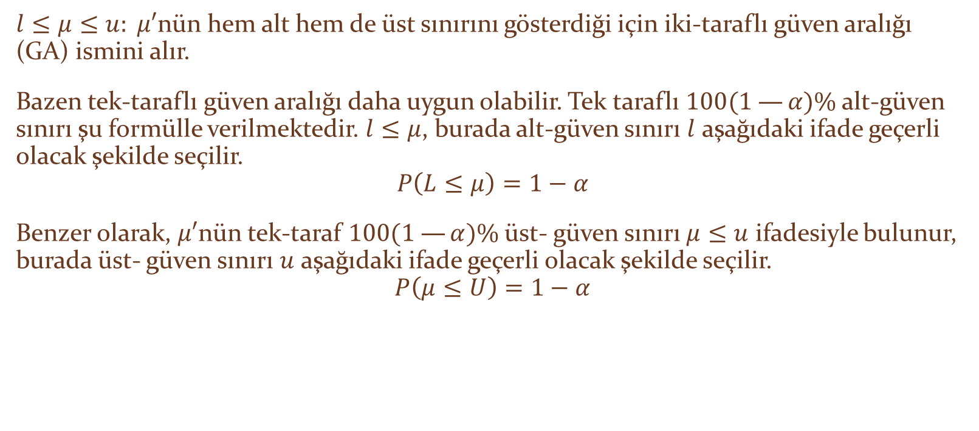
Ortalama Hakkında Güven Aralığı
$l≤μ≤u: μ′$nün hem alt hem de üst sınırını gösterdiği için iki-taraflı güven aralığı (GA) ismini alır.
Bazen tek-taraflı güven aralığı daha uygun olabilir. Tek taraflı $100(1 —α)\%$alt-güven sınırı şu formülle verilmektedir. $l≤μ$, burada alt-güven sınırı $l$ aşağıdaki ifade geçerli olacak şekilde seçilir.
$$P\left(L≤μ\right)=1−α$$
Benzer olarak, $μ′$nün tek-taraf $100(1 —α)\%$üst- güven sınırı $μ≤u$ ifadesiyle bulunur, burada üst- güven sınırı $u$ aşağıdaki ifade geçerli olacak şekilde seçilir.
$$P\left(μ≤U\right)=1−α$$

Slide 45
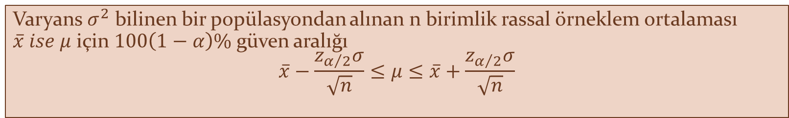
Ortalama Hakkında Güven Aralığı, Varyans Biliniyor
Varyans $σ^{2}$ bilinen bir popülasyondan alınan n birimlik rassal örneklem ortalaması $\overline{x} ise μ$ için $100\left(1−α\right)\%$ güven aralığı
$$\overline{x}−\frac{z_{α/2}σ}{\sqrt{n}}≤μ≤\overline{x}+\frac{z_{α/2}σ}{\sqrt{n}}$$

Slide 46
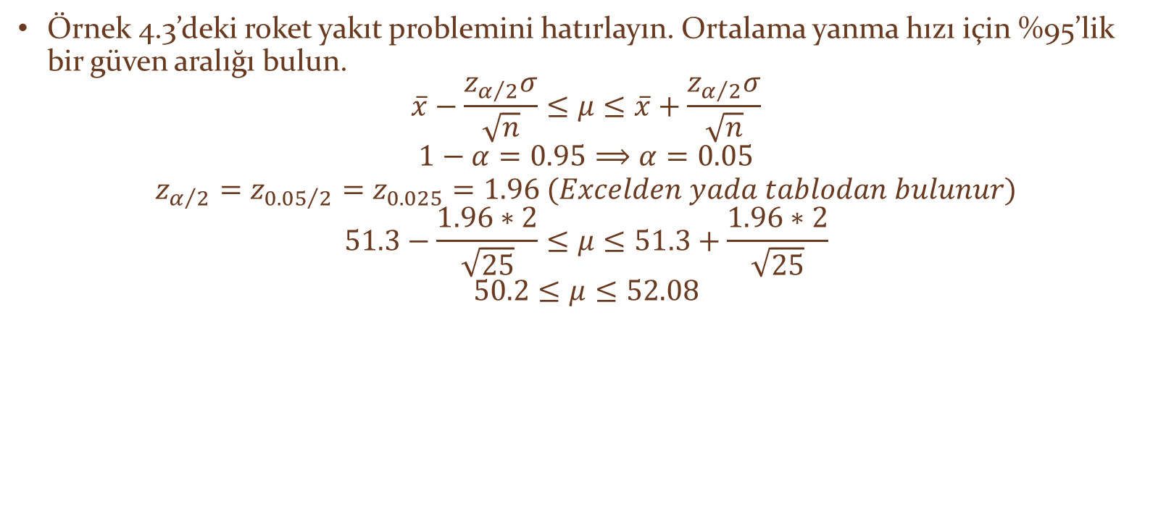
Örnek 4.5
Örnek 4.3’deki roket yakıt problemini hatırlayın. Ortalama yanma hızı için %95’lik bir güven aralığı bulun.
$$\overline{x}−\frac{z_{α/2}σ}{\sqrt{n}}≤μ≤\overline{x}+\frac{z_{α/2}σ}{\sqrt{n}}$$
$$1−α=0.95⟹α=0.05$$
$$z_{α/2}=z_{{0.05}/2}=z_{0.025}=1.96 (Excelden yada tablodan bulunur)$$
$$51.3−\frac{1.96∗2}{\sqrt{25}}≤μ≤51.3+\frac{1.96∗2}{\sqrt{25}}$$
$$50.2≤μ≤52.08$$

Slide 47
POPÜLASYON ORTALAMASI HAKKINDA VARYANS BİLİNMİYOR
  Ortalama Hakkında Hipotez Testi
  Tip II Hata ve Örneklem Büyüklügü Seçimi
  Ortalama Hakkında Güven Aralığı

Slide 48
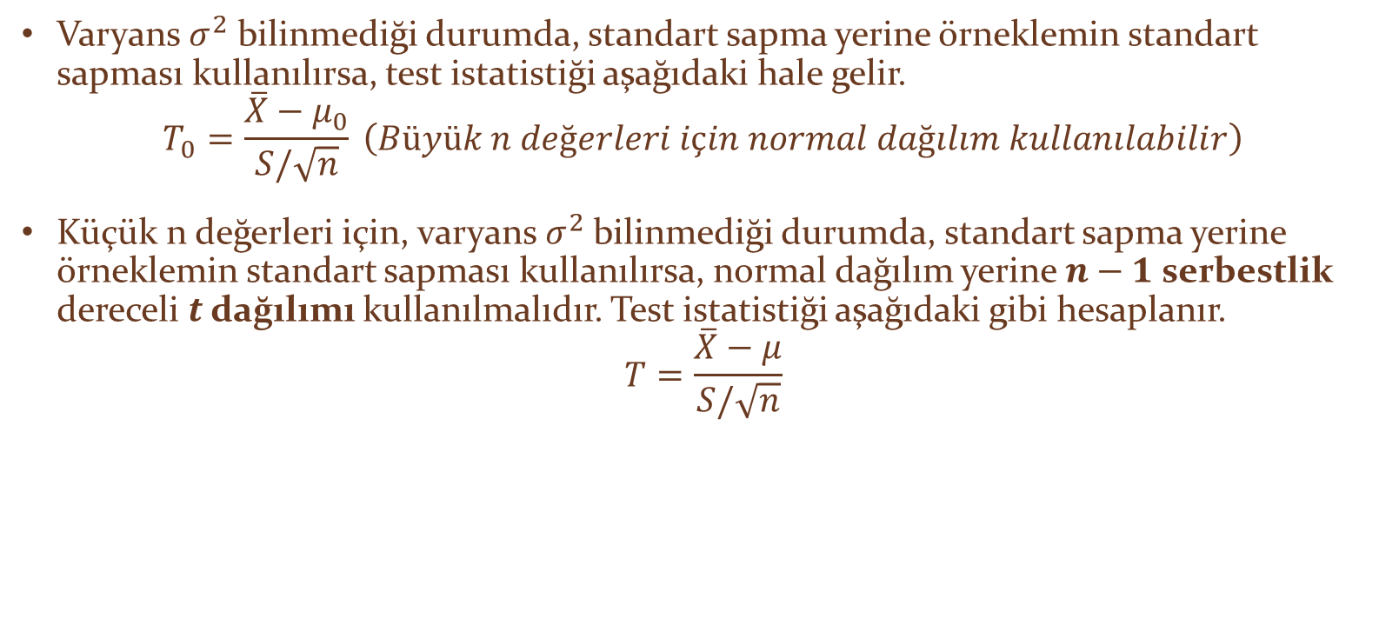
Ortalama Hakkında Hipotez Testi
Varyans$σ^{2}$ bilinmediği durumda, standart sapma yerine örneklemin standart sapması kullanılırsa, test istatistiği aşağıdaki hale gelir.
$$T_{0}=\frac{\overline{X}−μ_{0}}{S/\sqrt{n}} \left(Büyük n değerleri için normal dağılım kullanılabilir\right)$$
Küçük n değerleri için, varyans$σ^{2}$ bilinmediği durumda, standart sapma yerine örneklemin standart sapması kullanılırsa, normal dağılım yerine $n−1$ serbestlik dereceli $t$ dağılımı kullanılmalıdır. Test istatistiği aşağıdaki gibi hesaplanır.
$$T=\frac{\overline{X}−μ}{S/\sqrt{n}}$$

Slide 49

Ortalama Hakkında Hipotez Testi
$t$ olasılık yoğunluk fonksiyonu
$$f\left(x\right)=\frac{Γ\left[\frac{k+1}{2}\right]}{\sqrt{πk}Γ\left(\frac{k}{2}\right) }∙\frac{1}{{\left[\frac{x^{2}}{k}+1\right]}^{\frac{k+1}{2}}} −∞<x<∞$$
Burada k serbestlik derecesi ismini almaktadır.

Slide 50

Ortalama Hakkında Hipotez Testi

Slide 51

Ortalama Hakkında Hipotez Testi

Slide 52



Slide 53

Normal Dağılım Ortalaması Hakkında Hipotez Testi, Varyans Bilinmiyor
Ortalama Hakkında Hipotez Testi, Varyans Biliniyor (z-Testi)
Sıfır Hipotezi | $$H_{0}:μ=μ_{0}$$
Test İstatistiği | $$T_{0}=\frac{\overline{X}−μ_{0}}{S/\sqrt{n}}$$
Alternatif Hipotez | P-Değeri | Red Kriteri Sabit-Seviye Testleri için
$$H_{1}:μ≠μ_{0}$$ | Olasılıklar toplamı Olasılık $−\left|t_{0}\right|$ altında, Olasılık $−\left|t_{0}\right|$ üstünde, | $$t_{0}>t_{\frac{α}{2},n−1} yada z_{0}<−t_{\frac{α}{2},n−1}$$ $$P=2P(T_{n−1}>|t_{0}|)$$
$$H_{1}:μ>μ_{0}$$ | Olasılık $−\left|t_{0}\right|$ üstünde, | $$t_{0}>t_{α,n−1}$$
$$H_{1}:μ<μ_{0}$$ | Olasılık $t_{0}$ altında | $$t_{0}<−t_{α,n−1}$$

Slide 54


Slide 55



Örnek
Golf sopalarının «yay etkisi» diye bilinen özelliğinin 15 adetlik örneklem üzerinden 0.82’yi geçtiğine dair ($α=0.05 için$) kanıt olup olmadığı araştırılmaktadır

Slide 56

Örnek Devam
Çözüm: örneklem ortalaması ve örneklem standart sapması sırasıyla $\overline{x}=0.83725 ve S=0.02456$ olarak bulunur
İlgilenilen parametre üretilecek tüm golf sopalarının yay etkisi ortalaması $μ$ dür.
Sıfır hipotezi $H_{0}:μ=0.82$
Alternatif hipotez, $H_{1}:μ>0.82$. ortalama yay etkisi katsayısı 0.82’yi geçerse $H_{0}$’ı reddetmek istiyoruz.
$t_{0}=\frac{\overline{X}−μ_{0}}{S/\sqrt{n}}$
$H_{0}^{′}ı reddet, eğer:$ P değeri 0.05’den küçükse $H_{0}$’ı reddet
Hesaplamalar:
$\overline{x}=0.83725, s=0.02456, μ_{0}=0.82 ve n=15,t_{0}=\frac{\overline{X}−μ_{0}}{S/\sqrt{n}}=2.72$

Slide 57
Örnek devam
Serbestlik derecesi: $n−1=14$, Olasılık değeri $0.005<P<0.01$
Sonuç: $P<0.05∴H_{0}:Red H_{1}Kabul$ Yani yay etkisi katsayıları ortalaması 0.82’nin üzerindedir.

Slide 58

Tip II hata ve Örneklem Büyüklüğü Seçimi
Eğer ortalama $μ=μ_{0}+δ$ gibi rassal hata içeriyorsa bu durumda $t$ dağılımı, $n−1$ serbestlik dereceli merkezi olmayan t dağılımı ismini alır. Merkezi olmama parametresi $δ\sqrt{n}/σ$
$\text{B}\text{u} \text{durumdaTip} \text{II} \text{hata} β \text{olas}\text{ı}\text{l}\text{ığı, }\text{iki} \text{tarafl}\text{ı }\text{alternatif} \text{hipotez} \text{i}\text{ç}\text{in} \text{a}\text{ş}\text{a}\text{ğı}\text{daki} \text{gibi} \text{hesaplan}\text{ı}\text{r}\text{. }$
$$β=P\left\{−t_{α/2, n−1}≤T_{0}≤t_{α/2, n−1}\right\} \left(δ≠0\right)=P\left\{−t_{α/2, n−1}≤{T′}_{0}≤t_{α/2, n−1}\right\}$$
Bu durumda çalışma karakteristiği eğrilerinden yararlanarak dağılımın olasılığı bulunur.
$$d=\frac{|μ−μ_{0}|}{σ}=\frac{|δ|}{σ}$$
Burada d x ekseni faktörü adını almaktadır.

Slide 59


Slide 60

Örnek:
Golf sopası örneğini tekrar ele alalım. Eğer yay etkisi katsayısı $0.82$ değerinden $0.02$ kadar farklıysa $H_{0}:μ=0.82$ hipotezinin en az $0.8$ olasılıkla reddi için $n=15$ örneklem hacmi yeterli mi?
Çözüm: $d=\frac{|μ−μ_{0}|}{σ}=\frac{|δ|}{σ}=0.81$
H0’ reddetmeme olasılığı 0.1
olarak bulundu.
Bu durumda
$1−β=\left(1−0.1\right)=0.9$ olur.
Dolayısıyla n=15 adet örneklem
yeterlidir.

Slide 61

Güven Aralığı

Slide 62



Örnek:
Golf sopası örneğini yeniden ele alalım. %95’lik güven aralığı için $μ$ değerini bulalım.

